Slide 1

Chào mừng
Đến với buổi học

Slide 2
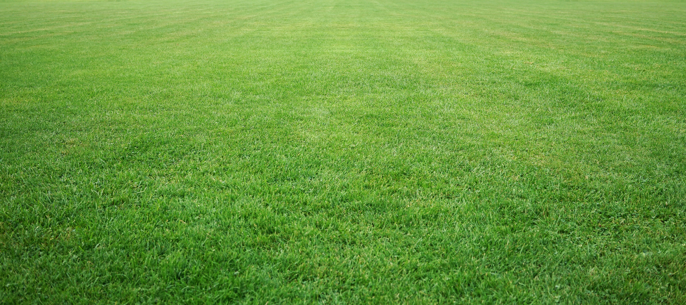
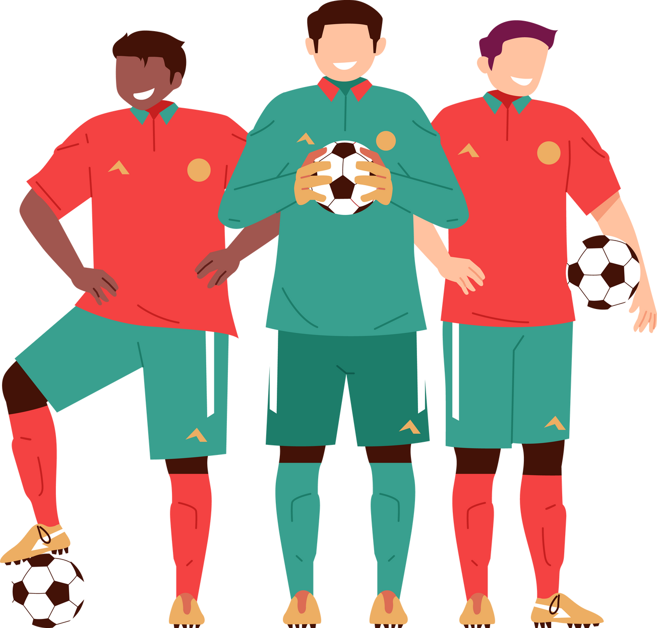
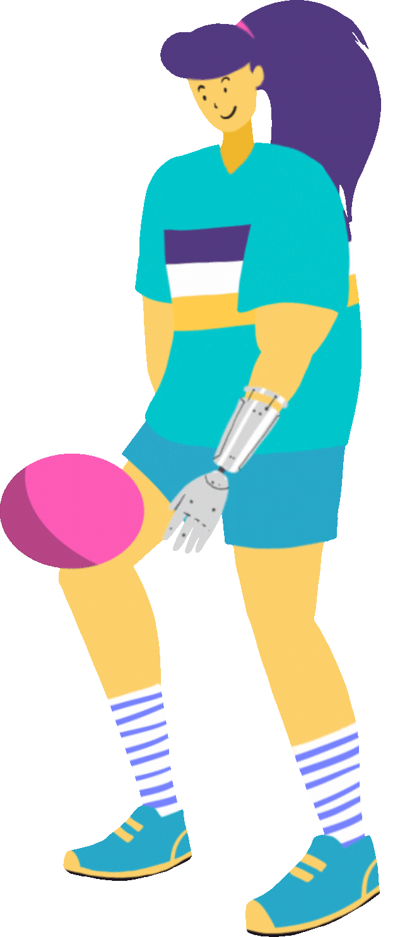
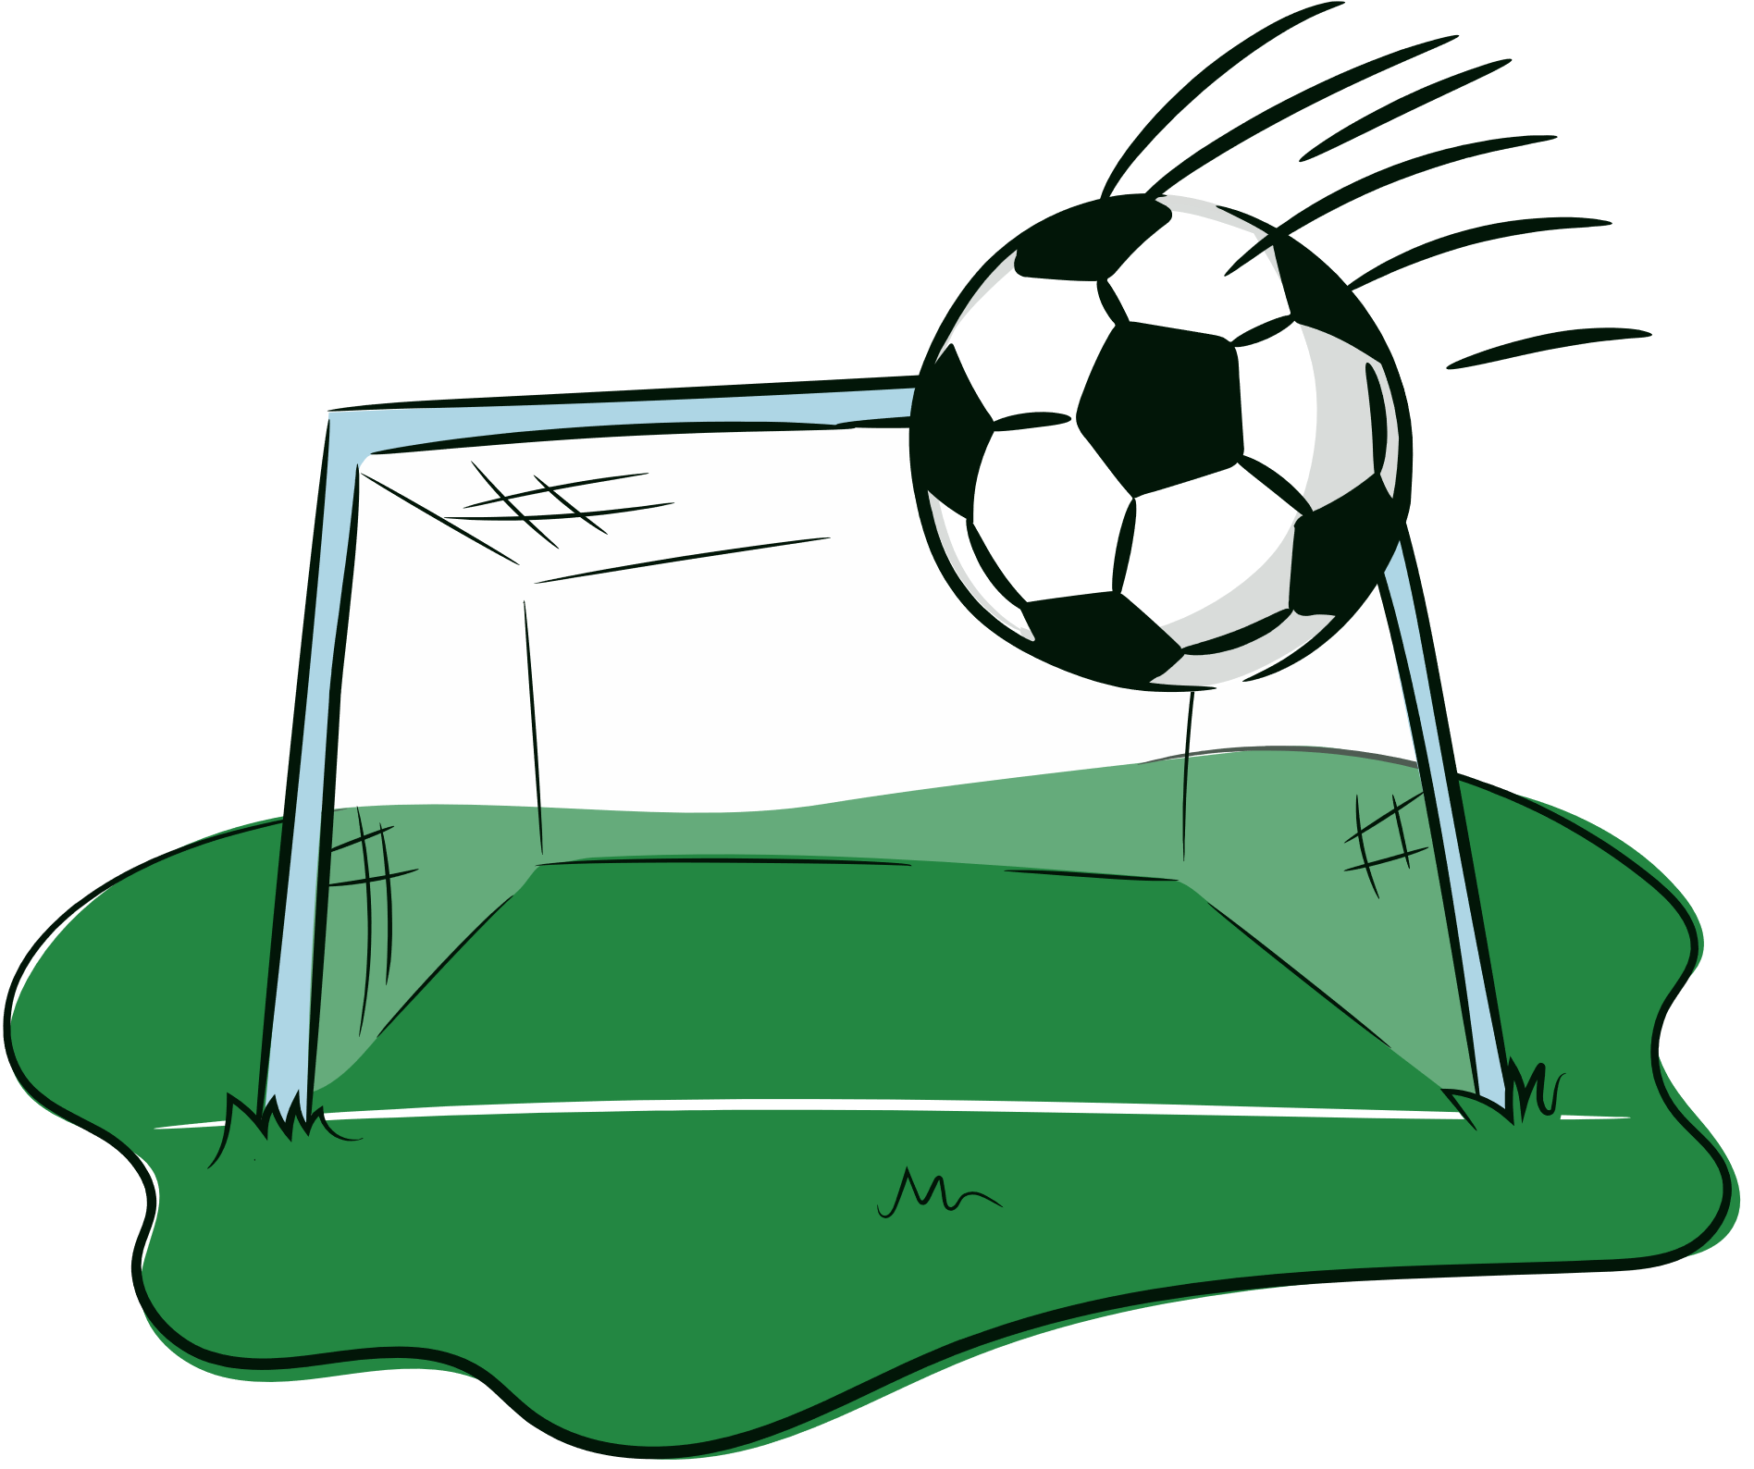
SÂN BÓNG VUI VẺ
Chào mừng
Đến với buổi học

Slide 3

ROUND 1
PLAY
ROUND 2
PLAY
ROUND 3
PLAY
ROUND 4
PLAY
ROUND 5
PLAY
TỔNG KẾT

Slide 4


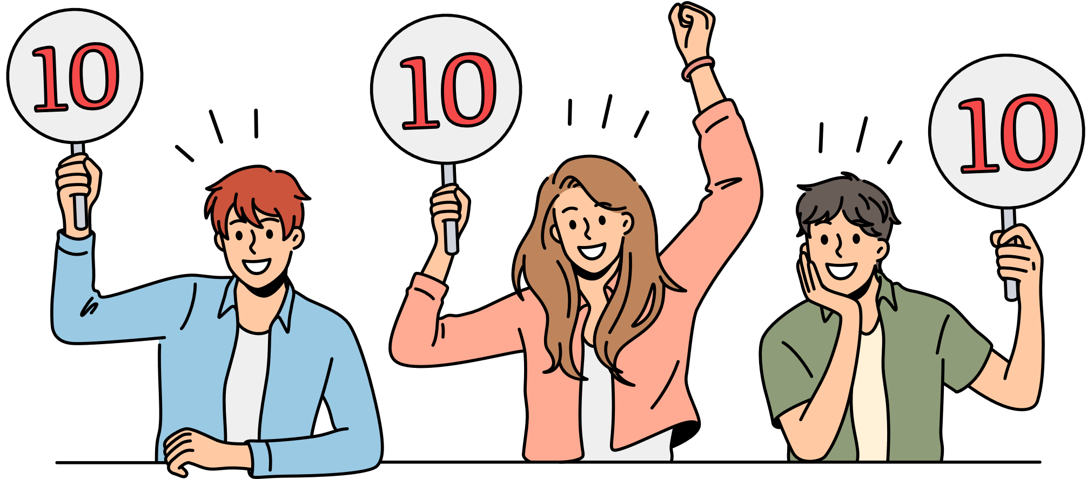
TỔNG KẾT ĐIỂM SỐ

Slide 5
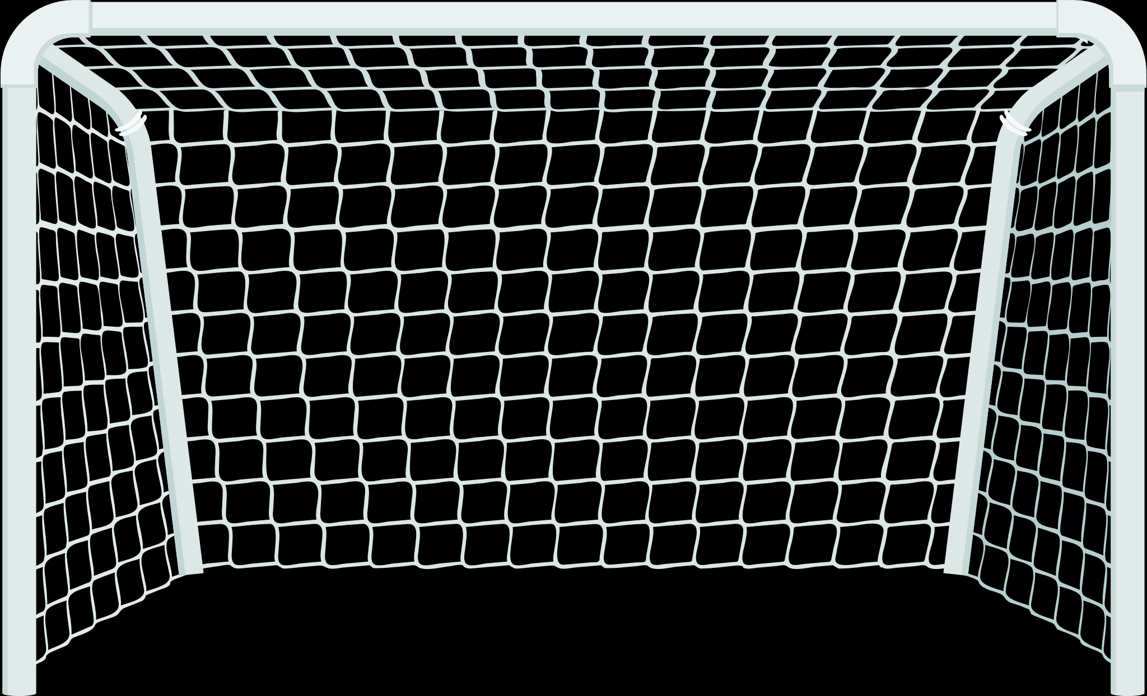
Sự biểu hiện điều hòa hoạt động của gen ở sinh vật nhân sơ diễn ra chủ yếu ở cấp độ:
A. Phiên mã
C. Trước phiên mã
B. Sau phiên mã
D. Dịch mã
ĐÚNG
SAI
SAI
SAI

Slide 6
Theo Jacôp và Mônô, các thành phần cấu tạo của opêron Lac gồm:
A. Gen điều hoà, nhóm gen cấu trúc, vùng khởi động (P).
C. Gen điều hoà, nhóm gen cấu trúc, vùng vận hành (O).
B. Vùng vận hành (O), nhóm gen cấu trúc, vùng khởi động (P)
D. Gen điều hoà, nhóm gen cấu trúc, vùng vận hành (O), vùng khởi động (P).
ĐÚNG
SAI
SAI
SAI

Slide 7
Tín hiệu điều hòa hoạt động gen của opêron Lac ở vi khuẩn E.coli là:
A. Protein ức chế.
C. Enzim ADN-polimeraza.
B. Đường lactose.
D. Đường mantose.
ĐÚNG
SAI
SAI
SAI

Slide 8
Sự điều hoà hoạt động của gen nhằm
A. Tổng hợp ra protein cần thiết.
C. Cân bằng giữa sự cần tổng hợp và không cần tổng hợp protein
B. Ức chế sự tổng hợp protein vào lúc cần thiết.
D. Đảm bảo cho hoạt động sống của tế bào trở nên hài hoà.
ĐÚNG
SAI
SAI
SAI

Slide 9
Trong cơ chế điều hòa hoạt động của opêron Lac ở E.coli, lactose đóng vai trò của chất
A. Xúc tác
C. Cảm ứng
B. Ức chế
D. Trung gian.
SAI
ĐÚNG
SAI
SAI

Slide 11


Slide 14

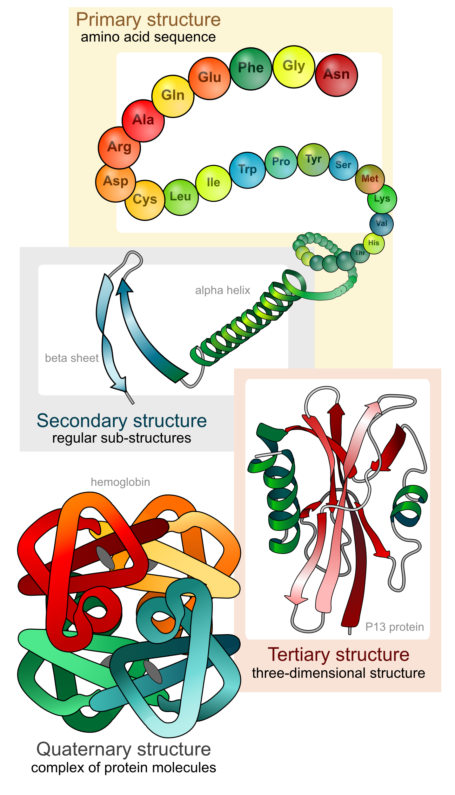
Trước đây, các loại protein (hormone, enzyme, kháng thể,...) tự nhiên được phân lập trực tiếp từ cơ thể của các loài sinh vật. Tuy nhiên, phương pháp này gặp nhiều khó khăn trong quá trình tinh sạch, chi phí sản xuất cao, phải sử dụng số lượng lớn động vật, hoạt tính của protein chưa được như mong muốn, thành phần amino acid của protein ở động vật khác so với ở người nên có thể gây hiện tượng dị ứng khi sử dụng,... Các nhà khoa học có thể khắc phục những khó khăn này bằng cách nào?

Slide 15

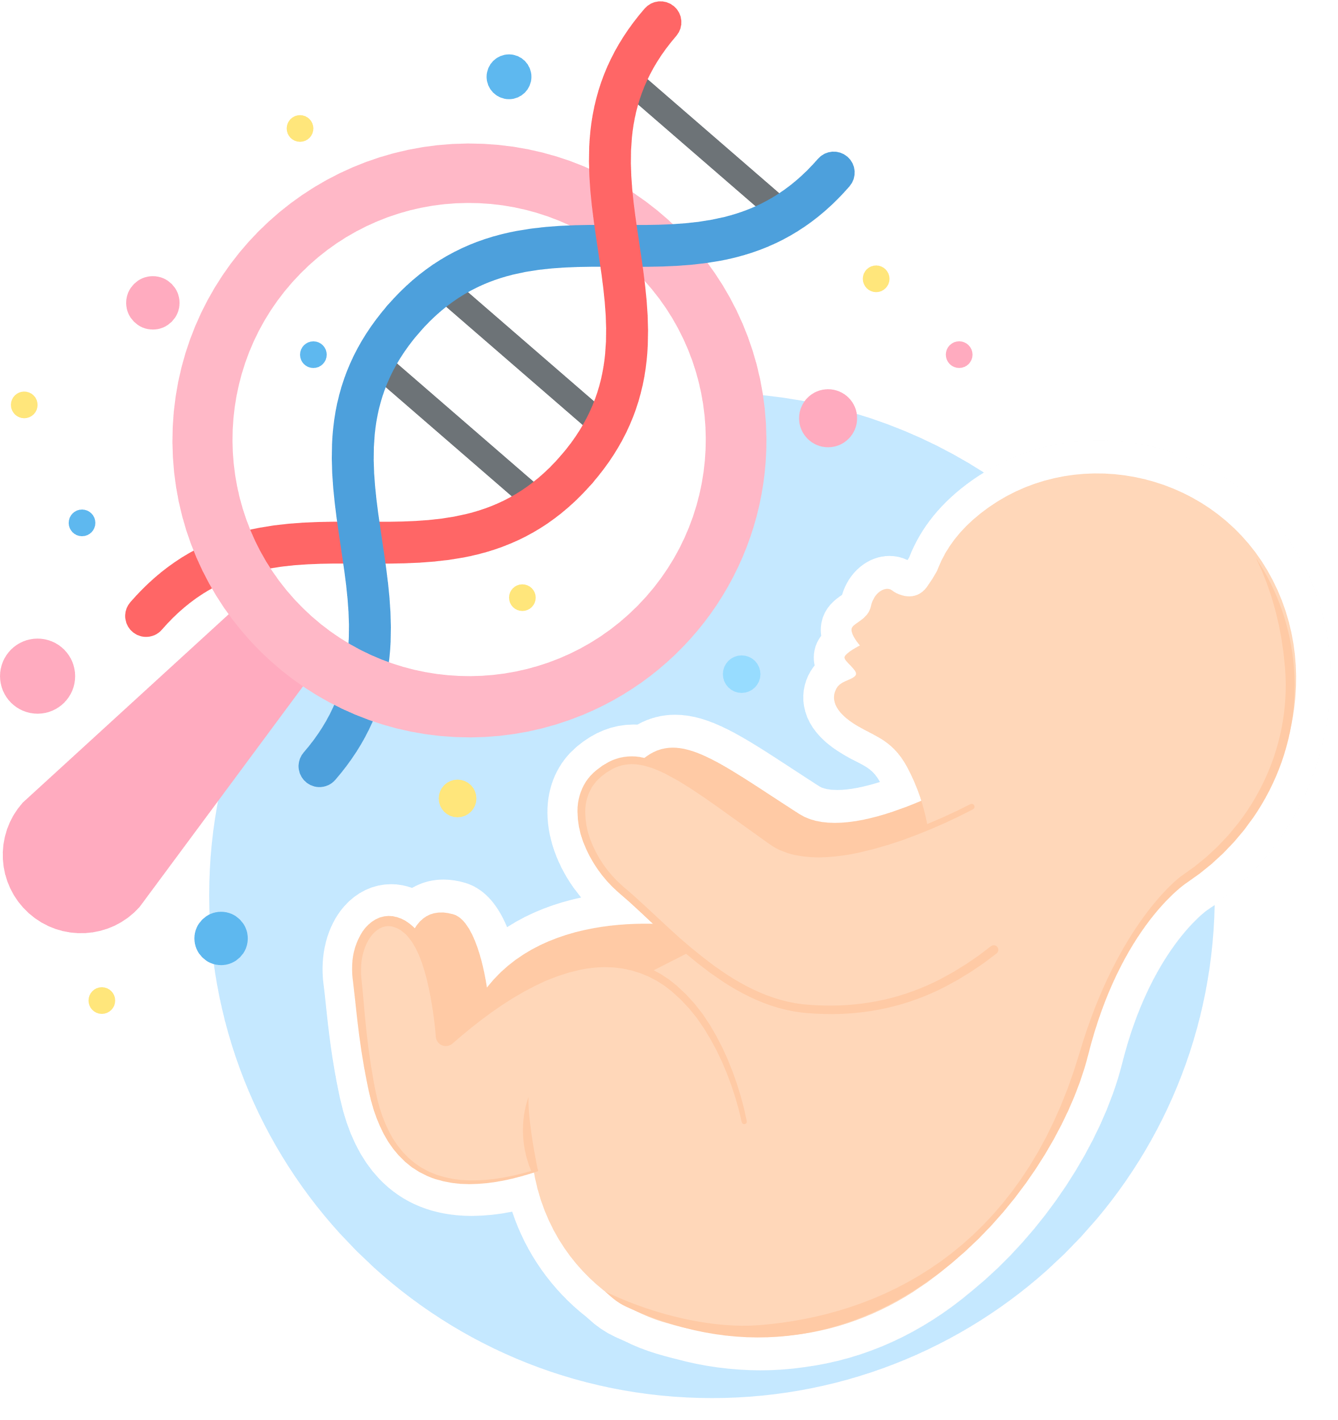

HỆ GENE, ĐỘT BIẾN GENE VÀ CÔNG NGHỆ GENE
Bài 4

Slide 16
YÊU CẦU CẦN ĐẠT
- Phát biểu được khái niệm hệ gene.
- Trình bày được một số thành tựu và ứng dụng của việc giải mã hệ gene người.
- Nêu được khái niệm đột biến gene.
- Phân biệt được các dạng đột biến gene.
- Phân tích được nguyên nhân, cơ chế phát sinh của đột biến gene.

Slide 17
YÊU CẦU CẦN ĐẠT
- Trình bày được vai trò của đột biến gene trong tiến hoá, trong chọn giống và trong nghiên cứu di truyền.
- Nêu được khái niệm, nguyên lí và một số thành tựu của công nghệ DNA tái tổ hợp, của tạo thực vật và động vật biến đổi gene.
- Tranh luận, phản biện được về việc sản xuất và sử dụng sản phẩm biến đổi gene và đạo đức sinh học.

Slide 18
NỘI DUNG CHÍNH
1
I. Hệ gene
2
II. Đột biến gene
3
III. Công nghệ gene

Slide 19

I. Hệ gene
1. Khái niệm hệ gene
Phiếu học tập
Loài | Kích thước (Mb – triệu cặp nuucleotide) | Số lượng gene
Vi khuẩn E.coli | 4,6 | 4 639
Vi khuẩn H. influenzae | 1,8 | 1 836
Nấm men | 12,1 | 6 470
Cải dại | 119,1 | 38 312
Ruồi giấm | 143,7 | 17 894
Ngô | 2 200 | 49 897
Người | 3 100 | 59 652
HS quan sát hình + đọc SGK + thảo luận nhóm:
(1) Nêu khái niệm hệ gene? Cho biết hệ gene ở sinh vật được chia thành những loại nào?
(2) Đọc bảng thông tin 4.1 nhận xét tính đặc trưng về hệ gene ở một số loài sinh vật?

Slide 20


I. Hệ gene
1. Khái niệm hệ gene
Nêu khái niệm hệ gene?
Trả lời
Hệ gene (genome) là toàn bộ trình tự các nucleotide trên DNA có trong tế bào của cơ thể sinh vật.

Slide 21


I. Hệ gene
1. Khái niệm hệ gene
Cho biết hệ gene ở sinh vật được chia thành những loại nào?
Trả lời
Tuỳ theo số lượng nhiễm sắc thể trong tế bào mà hệ gene được chia thành hệ gene đơn bội (sinh vật nhân sơ, giao tử của sinh vật nhân thực) và hệ gene lưỡng bội (tế bào sinh vật nhân thực).
Đa bội
Đơn bội

Slide 22

I. Hệ gene
1. Khái niệm hệ gene
Đọc bảng thông tin 4.1 nhận xét tính đặc trưng về hệ gene ở một số loài sinh vật?
Trả lời
Loài | Kích thước (Mb – triệu cặp nuucleotide) | Số lượng gene
Vi khuẩn E.coli | 4,6 | 4 639
Vi khuẩn H. influenzae | 1,8 | 1 836
Nấm men | 12,1 | 6 470
Cải dại | 119,1 | 38 312
Ruồi giấm | 143,7 | 17 894
Ngô | 2 200 | 49 897
Người | 3 100 | 59 652
Các loài sinh vật khác nhau có hệ gene đặc trưng về kích thước hệ gene (được tính bằng hàm lượng DNA) và số lượng gene

Slide 23
I. Hệ gene
2. Thành tựu và ứng dụng của giải mã hệ gene người
Phiếu học tập
HS quan sát hình + đọc SGK + thảo luận nhóm:
(1) Kết quả của dự án Hệ gene người là gì?
(2) Hiện nay, giải mã hệ gene người đang được ứng dụng trong những lĩnh vực nào? Cho ví dụ?
Hình 4.1. Đặc điểm của hệ gene ở người

Slide 24

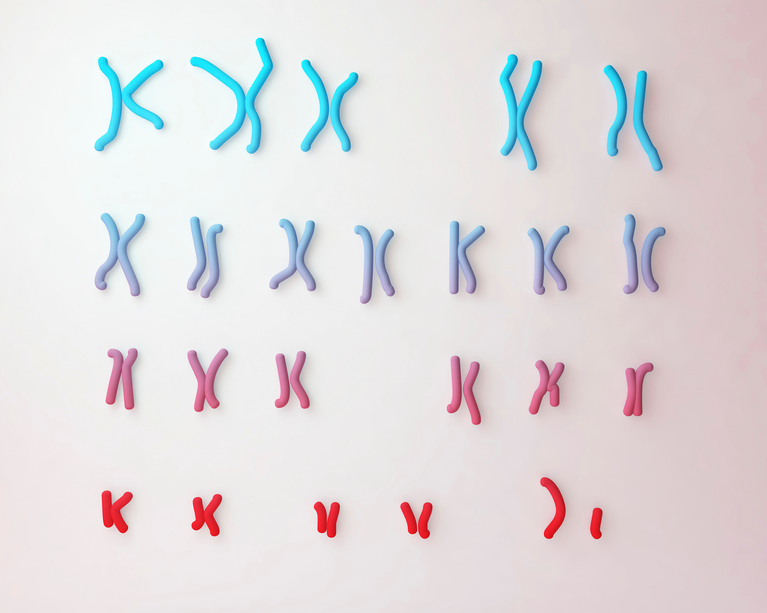
I. Hệ gene
2. Thành tựu và ứng dụng của giải mã hệ gene người
Kết quả của dự án Hệ gene người là gì?
Trả lời
Thành tựu
Giải được trình tự toàn bộ 3,1 tỉ cặp nucleotide trong bộ nhiễm sắc thể đơn bội của người và xác định được số lượng gene cũng như nhiều đặc điểm của hệ gene người.
23 (n) nhiễm sắc thể ở người

Slide 25
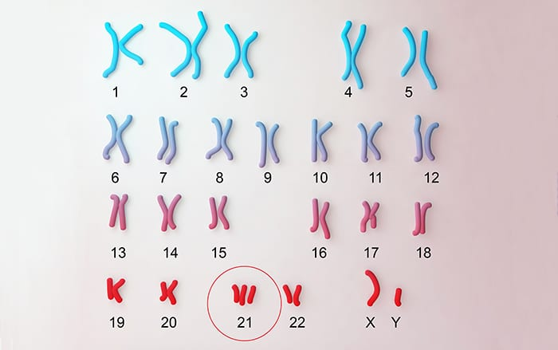

I. Hệ gene
2. Thành tựu và ứng dụng của giải mã hệ gene người
Trả lời
Thành tựu
Thông qua phân tích trình tự nucleotide, các nhà khoa học có thể đưa ra bản đồ chi tiết về toàn bộ các gene trong hệ gene ở người (gồm cả các gene mã hoá và những trình tự không mã hoá
Có thể xác định các gene liên quan đến nhiều bệnh di truyền, đồng thời là cơ sở để nghiên cứu các phương pháp chẩn đoán và điều trị bệnh
3 nhiễm sắc thể số 21 gây bệnh Down ở người

Slide 26
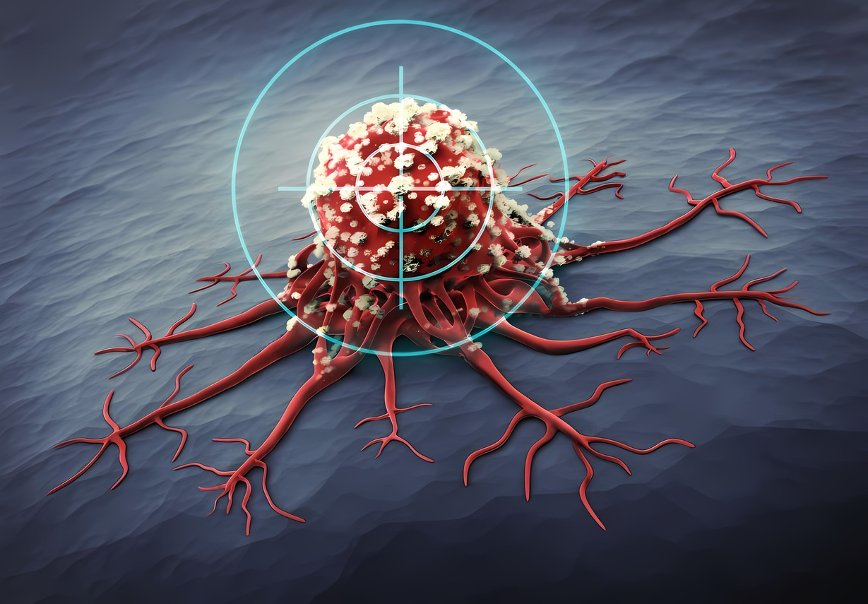
I. Hệ gene
2. Thành tựu và ứng dụng của giải mã hệ gene người
Giải mã hệ gene người đang được ứng dụng trong những lĩnh vực nào? Cho ví dụ?
Trả lời
Ứng dụng
Y học: Sử dụng liệu pháp nhắm trúng đích trong điều trị ung thư
“Nhắm mục tiêu” những thay đổi, đột biến gen của các tế bào ung thư

Slide 27
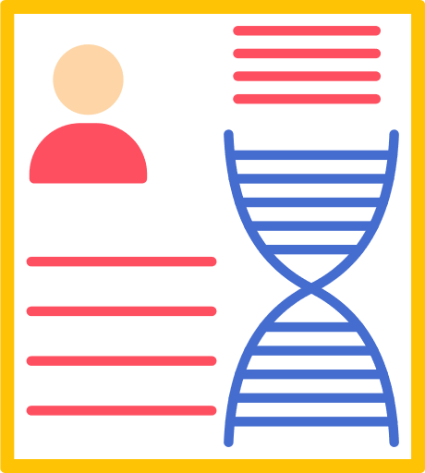
I. Hệ gene
2. Thành tựu và ứng dụng của giải mã hệ gene người
Trả lời
Ứng dụng
Giám định pháp y và khoa học hình sự: Cung cấp thông tin trong lĩnh vực pháp y và khoa học hình sự thông qua so sánh trình tự gene ở người

Slide 28
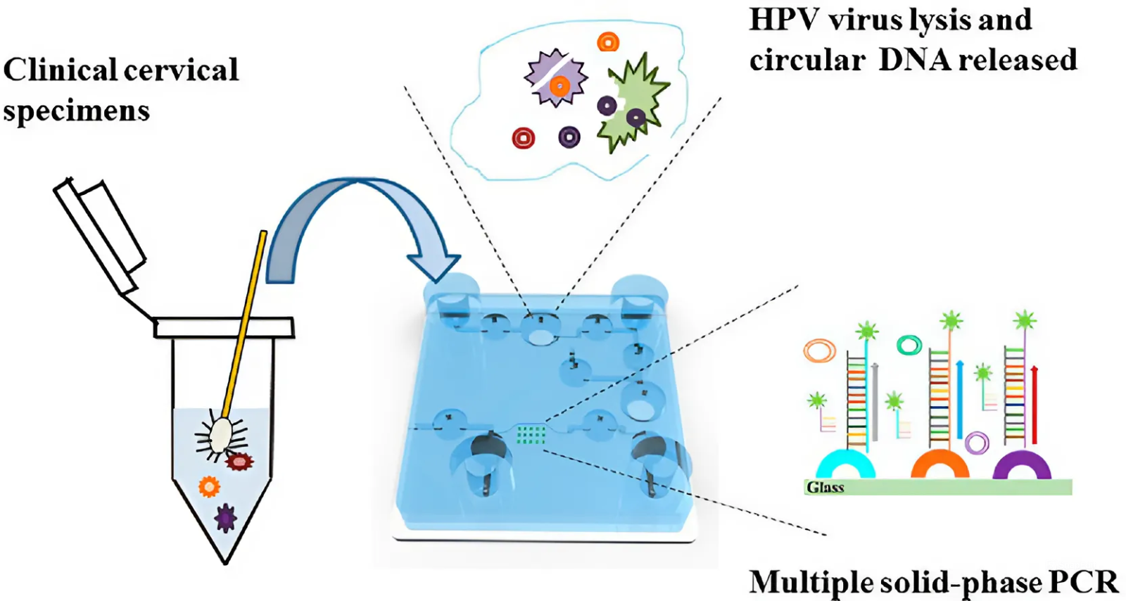
I. Hệ gene
2. Thành tựu và ứng dụng của giải mã hệ gene người
Trả lời
Ứng dụng
Di truyền học và sinh học phân tử: Nghiên cứu sự phát triển cá thể, cơ chế gây bệnh di truyền ở người
Thiết bị “Lab on a chip” giúp xác định kiểu gen của vi rút HPV nguy cơ cao trong các mẫu lâm sàng

Slide 29
II. Đột biến gene
1. Khái niệm, các dạng đột biến gene:
Thảo luận nhóm
HS quan sát đọc SGK + thảo luận nhóm:

Slide 30


II. Đột biến gene
1. Khái niệm, các dạng đột biến gene:
Nêu khái niệm đột biến gene, đột biến điểm?
Trả lời
Đột biến gene là những biến đổi xảy ra trong cấu trúc của gene, có thể liên quan đến một cặp nucleotide (đột biến điểm) hoặc một số cặp nucleotide.

Slide 31
II. Đột biến gene
1. Khái niệm, các dạng đột biến gene:
Nêu đặc điểm đột biến gene?
Trả lời
Đặc điểm
Đột biến gene có tính thuận nghịch, có thể xảy ra một cách ngẫu nhiên với tần số thấp hoặc do sự tác động của các tác nhân gây đột biến với tần số cao hơn.
Sự phát sinh đột biến có thể xảy ra ở tất cả các loài sinh vật, các gene trong tế bào soma hoặc tế bào sinh dục.
Đa số đột biến gene thường là đột biến lặn và có thể có hại cho sinh vật do làm giảm sức sống, phát sinh các bệnh và tật di truyền, có thể gây chết ở thể đột biến.

Slide 32
II. Đột biến gene
1. Khái niệm, các dạng đột biến gene:
Nêu khái niệm thể đột biến? Các dạng đột biến gene liên quan đến 1 cặp nu?
Trả lời
Thể đột biến: Cá thể mang đột biến đã được biểu hiện ra kiểu hình
Các dạng đột biến gene liên quan đến 1 cặp nu:
- Thay thế một cặp nu
- Thêm một cặp nu
- Mất một cặp nu

Slide 33
II. Đột biến gene
1. Khái niệm, các dạng đột biến gene:
Thay thế một cặp nu
Đặc điểm
Thay thế 1 cặp nu này thành 1 cặp nu khác
T
A
C
A
A
T
A
C
G
C
G
C
G
T
A
T
T
G
T
A
Hậu quả
Thay thế cặp A-T bằng cặp G-C
Làm thay đổi trình tự amino acid → thay đổi chức năng protein
T
A
C
A
G
T
A
C
G
C
G
C
G
T
A
C
T
G
T
A

Slide 34
II. Đột biến gene
1. Khái niệm, các dạng đột biến gene:
Thêm/mất một cặp nu
Hậu quả
Đặc điểm
Mã di truyền bị đọc sai kể từ vị trí xảy ra đột biến → làm thay đổi trình tự aa trong chuỗi polypeptide → làm thay đổi chức năng protein
Thêm/mất một cặp nu trong gene
T
A
C
A
A
T
A
C
G
C
T
A
C
A
A
T
A
C
G
C
G
C
G
T
A
T
T
G
T
A
G
C
G
T
A
T
T
G
T
A
Thêm cặp C-G
Mất cặp A-T
T
A
C
A
C
A
T
A
C
G
C
T
A
C
A
T
A
C
G
C
G
C
G
T
A
T
G
T
G
T
A
G
C
G
T
A
T
G
T
A

Slide 35
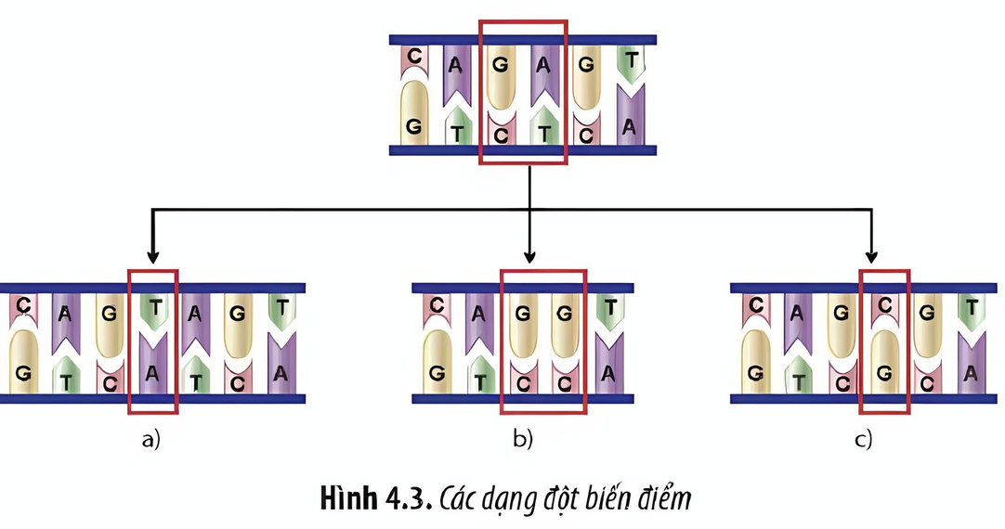
II. Đột biến gene
1. Khái niệm, các dạng đột biến gene:
Các dạng đột biến gene liên quan đến 1 cặp nu | Đặc điểm | Hậu quả
Thay thế một cặp nu | Thay thế 1 cặp nu này thành 1 cặp nu khác | Làm thay đổi trình tự amino acid → thay đổi chức năng protein
Thêm một cặp nu | Thêm 1 cặp nu trong gene | Mã di truyền bị đọc sai kể từ vị trí xảy ra đột biến → làm thay đổi trình tự aa trong chuỗi polypeptide → làm thay đổi chức năng protein
Mất một cặp nu | Mất 1 cặp nu trong gene

Slide 36
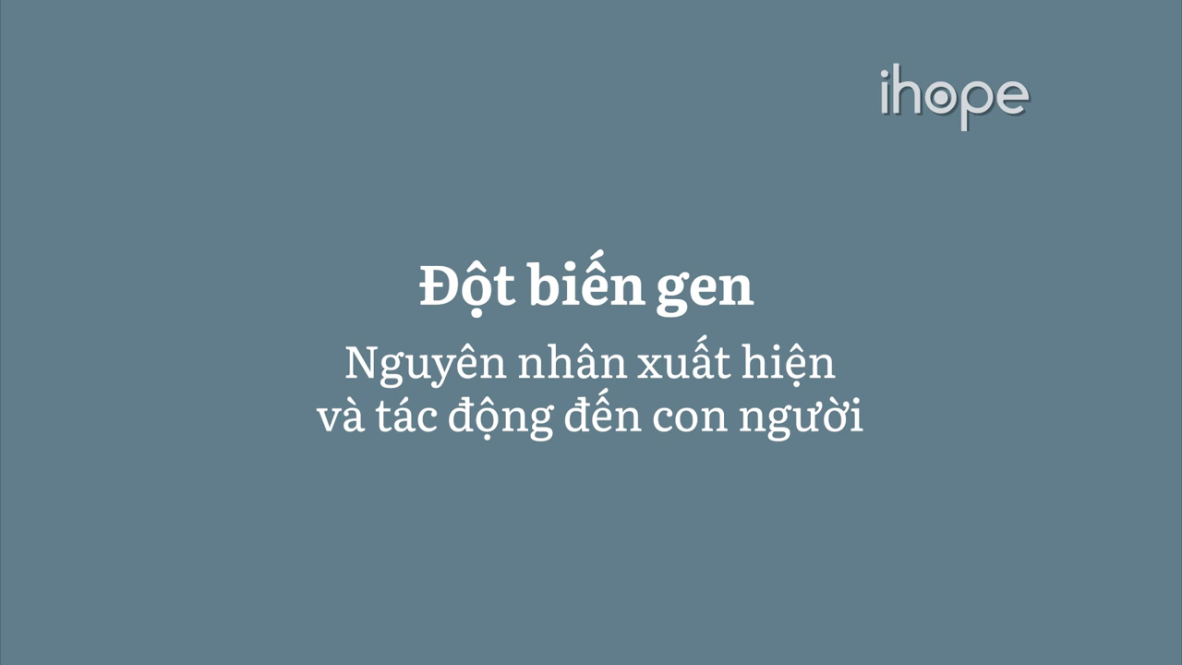

Slide 37
II. Đột biến gene
2. Nguyên nhân, cơ chế phát sinh đột biến gene và vai trò của đột biến gene
Phiếu học tập
Học sinh quan sát hình + đọc SGK và hoạt động nhóm hoàn thành nội dung học tập sau.

Slide 38
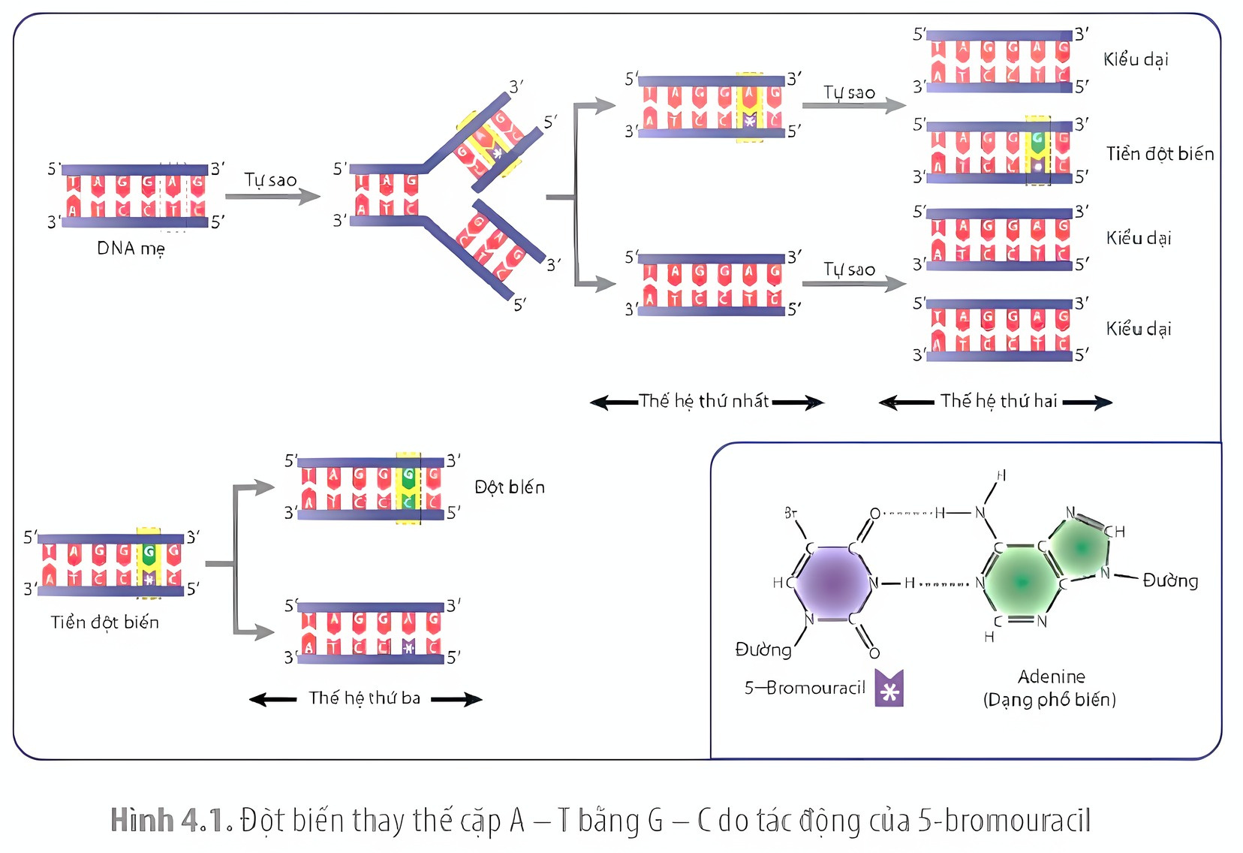
II. Đột biến gene
2. Nguyên nhân, cơ chế phát sinh đột biến gene và vai trò của đột biến gene

Slide 39

II. Đột biến gene
2. Nguyên nhân, cơ chế phát sinh đột biến gene và vai trò của đột biến gene
Nguyên nhân gây đột biến gene?
Trả lời
Nguyên nhân bên trong
Do những rối loạn sinh lí, hoá sinh của tế bào dẫn đến sai sót trong quá trình nhân đội DNA, gây biến dạng DNA hoặc biến đổi cấu trúc hoá học của các nucleotide

Slide 40
II. Đột biến gene
2. Nguyên nhân, cơ chế phát sinh đột biến gene và vai trò của đột biến gene
Trả lời
Nguyên nhân bên ngoài
- Tác nhân vật lí: tia phóng xạ, tia tử ngoại (tia UV), nhiệt,...
- Tác nhân hoá học: ethyl methanesulfonate (EMS), 5-bromouracil (5-BU), N-Nitroso-N-methylurea (NMU),...
- Tác nhân sinh học: một số virus như viêm gan B, HPV,... cũng có thể gây nên các đột biến gene.

Slide 41
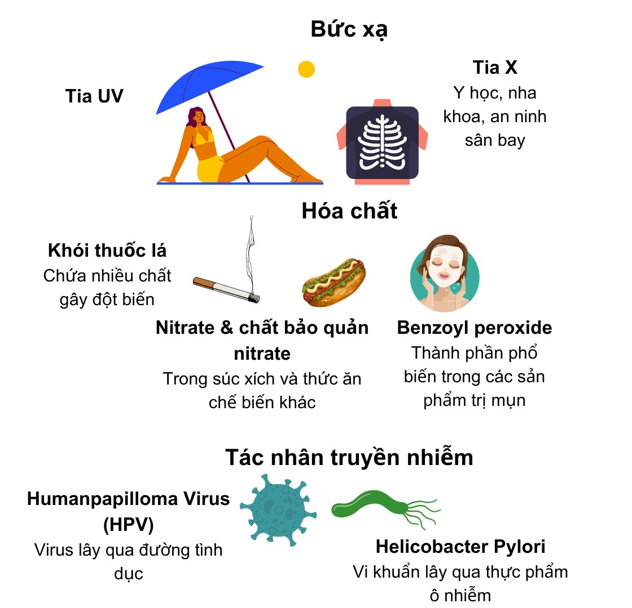
II. Đột biến gene
2. Nguyên nhân, cơ chế phát sinh đột biến gene và vai trò của đột biến gene
Một số tác nhân bên ngoài gây đột biến gene

Slide 42
II. Đột biến gene
2. Nguyên nhân, cơ chế phát sinh đột biến gene và vai trò của đột biến gene
Nêu cơ chế phát sinh đột biến gene?
Trả lời
Đột biến gene tự phát
Cơ chế phát sinh
Đột biến gene cảm ứng

Slide 43
II. Đột biến gene
2. Nguyên nhân, cơ chế phát sinh đột biến gene và vai trò của đột biến gene
Trả lời
Đột biến gene cảm ứng
Do sự tác động của các tác nhân gây đột biến dẫn đến sai sót trong quá trình nhân đối DNA.

Slide 44
II. Đột biến gene
2. Nguyên nhân, cơ chế phát sinh đột biến gene và vai trò của đột biến gene
Trả lời
Đột biến gene tự phát
Chủ yếu do sự biến đổi cấu trúc từ nucleotide dạng thường thành nucleotide dạng hiếm có vị trí liên kết hydrogen bị thay đổi dẫn đến sự bắt cặp nucleotide sai trong quá trình nhân đôi DNA

Slide 45
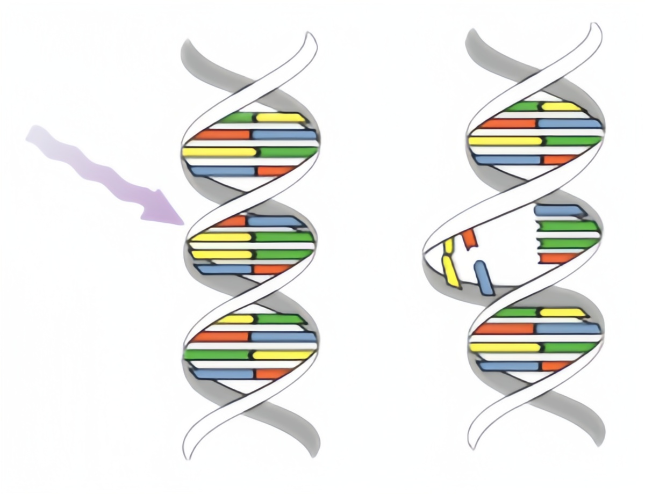
II. Đột biến gene
2. Nguyên nhân, cơ chế phát sinh đột biến gene và vai trò của đột biến gene
Ví dụ cơ chế phát sinh đột biến gene?
Trả lời
Tác động của tia UV có thể làm cho hai base thymine kế nhau trên cùng một mạch liên kết với nhau, dẫn đến phát sinh đột biến thêm hoặc mất một cặp nucleotide
Tia UV

Slide 46
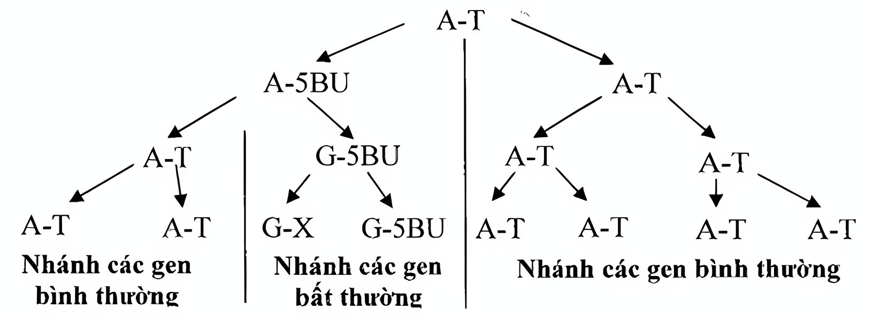
II. Đột biến gene
2. Nguyên nhân, cơ chế phát sinh đột biến gene và vai trò của đột biến gene
Trả lời
5-BU gây đột biến thay thế cặp A – T thành cặp G – C hoặc ngược lại

Slide 47
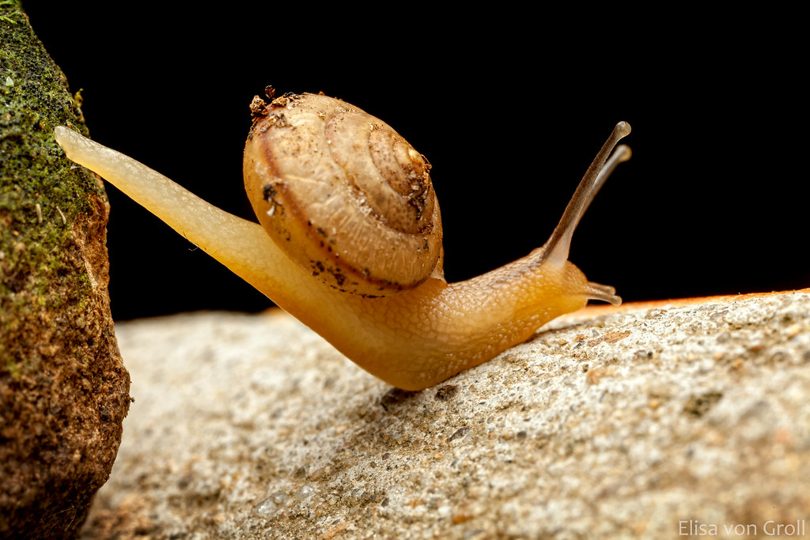
II. Đột biến gene
2. Nguyên nhân, cơ chế phát sinh đột biến gene và vai trò của đột biến gene
Nêu vai trò của đột biến gene?
Trả lời
- Đối với tiến hóa: Cung cấp nguồn nguyên liệu cho quá trình tiến hoá của sinh vật.
Ví dụ: Đột biến làm thay đổi chiều xoắn của vỏ ốc trong chi Bradybaena khiến cho các con ốc đột biến không thể giao phối với ốc bình thường dẫn đến cách li sinh sản và hình thành loài mới.
Ốc chi Bradybaena

Slide 48
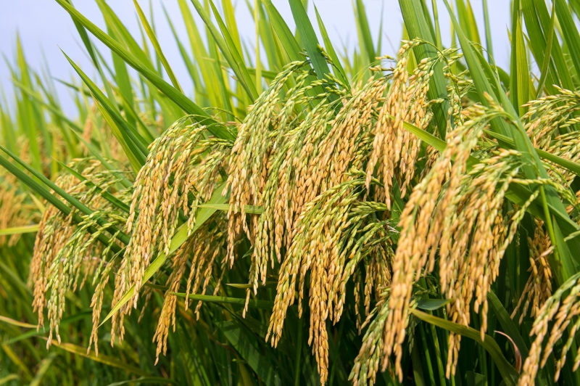
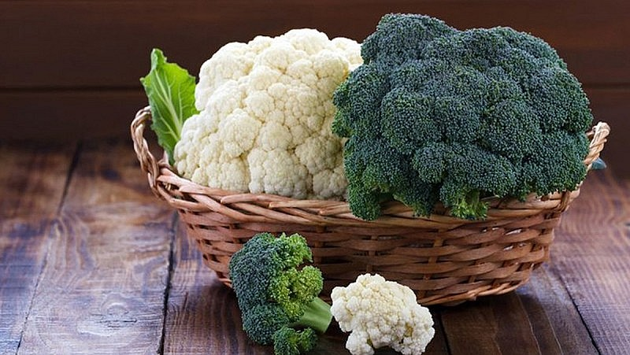
II. Đột biến gene
2. Nguyên nhân, cơ chế phát sinh đột biến gene và vai trò của đột biến gene
Trả lời
Đối với chọn giống: Cung cấp nguồn nguyên liệu cho quá trình chọn, tạo giống
Ví dụ: Đột biến làm xuất hiện bộ ba kết thúc sớm khiến cho chồi cây cải phân nhánh mạnh đã được con người chọn lọc tạo nên các loại súp lơ trắng và súp lơ xanh, trong khi nhánh tiến hoá có cùng tổ tiên không bị đột biến hình thành nên các giống bắp cải và cải xoăn

Slide 49
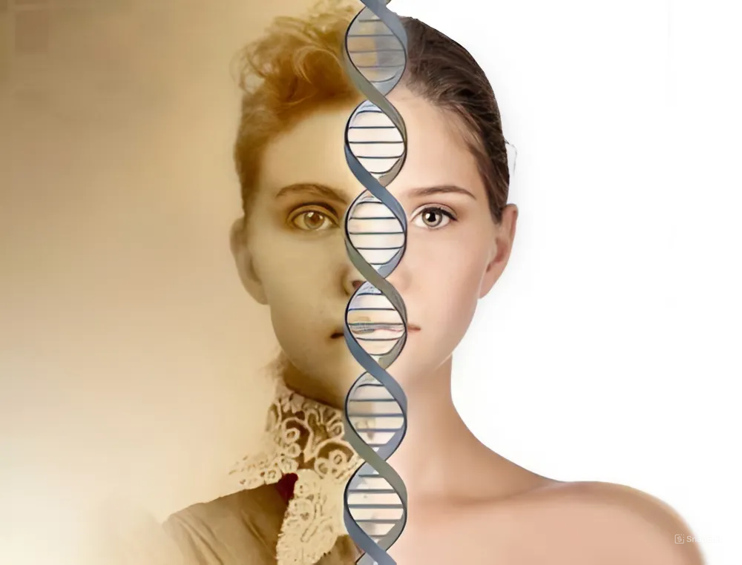
II. Đột biến gene
2. Nguyên nhân, cơ chế phát sinh đột biến gene và vai trò của đột biến gene
Trả lời
Đối với nghiên cứu di truyền: Các thể đột biến gene tự nhiên hoặc nhân tạo được các nhà khoa học dùng trong nhiều nghiên cứu di truyền nhằm xác định các quy luật di truyền, cơ chế điều hoà biểu hiện gene, cơ chế phát sinh đột biến gene, xây dựng bảng mã di truyền, làm sáng tỏ mối quan hệ giữa gene và protein,...

Slide 50
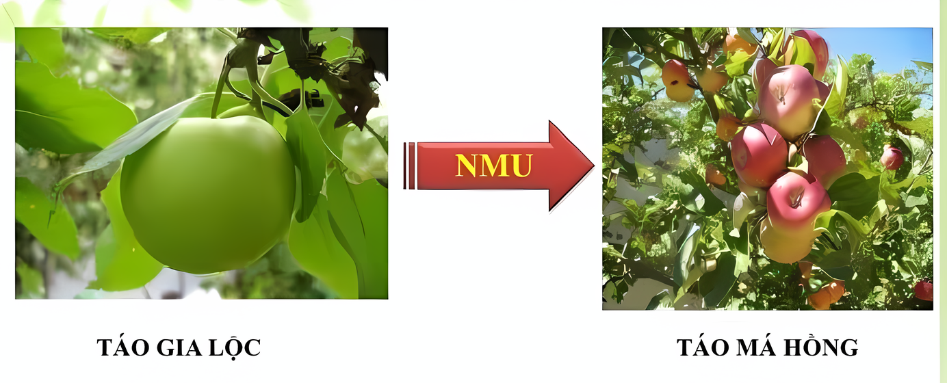
II. Đột biến gene
2. Nguyên nhân, cơ chế phát sinh đột biến gene và vai trò của đột biến gene
Táo giống bằng phương pháp gây đột biến và công nghệ tế bào

Slide 51
III. Vai trò của đột biến gene
1. Trong nghiên cứu di truyền
Các thể đột biến gene là đối tượng rất quan trọng và cần thiết trong nghiên cứu di truyền. Việc tiến hành lai các dòng đột biến với nhau và theo dõi kết quả có thể giúp các nhà di truyền học tìm ra được tính trạng trội, lặn hay loại đột biến ở mỗi dòng thuộc cùng một gene hay thuộc hai gene khác nhau,...

Slide 52
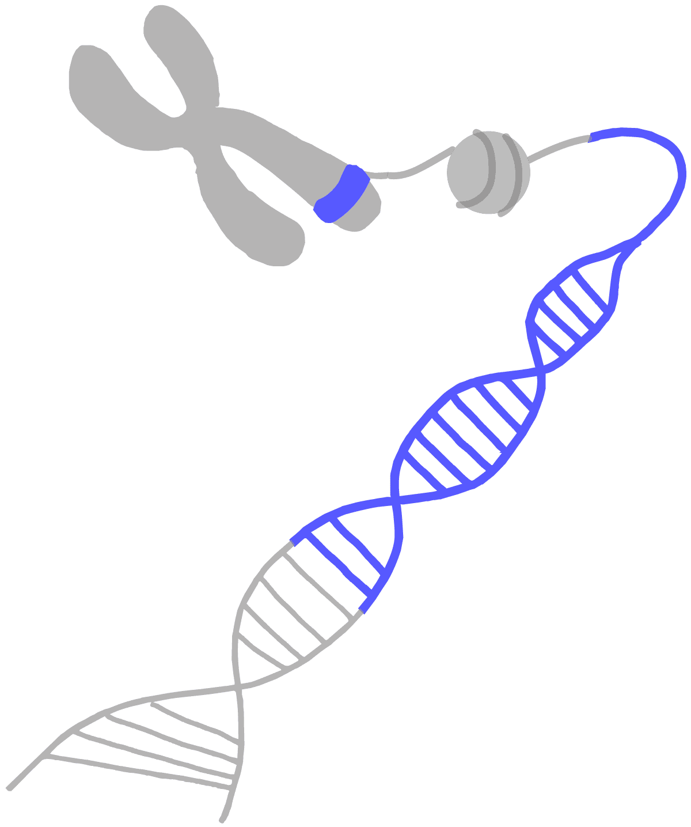
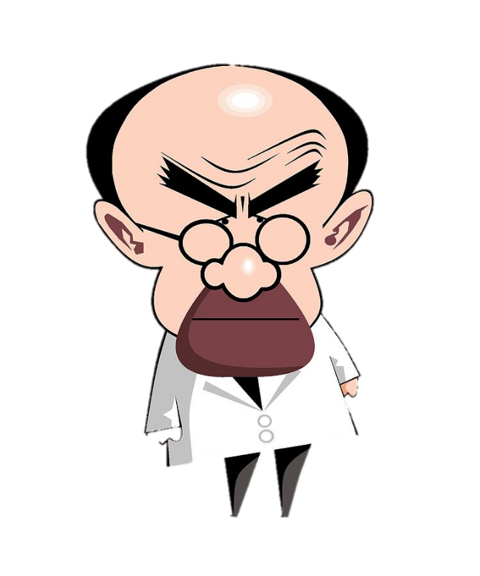
III. Công nghệ gene
Thảo luận nhóm
Học sinh đọc SGK và hoạt động nhóm:
1. Tìm hiểu nguyên lí công nghệ DNA tái tổ hợp: công nghệ DNA tái tổ hợp được thực hiện dựa trên nguyên lí nào?
2. Tìm hiểu một số thành tựu: Quan sát hình 4.7, hãy cho biết công nghệ DNA tái tổ hợp được ứng dụng trong những lĩnh vực nào? Cho ví dụ

Slide 53

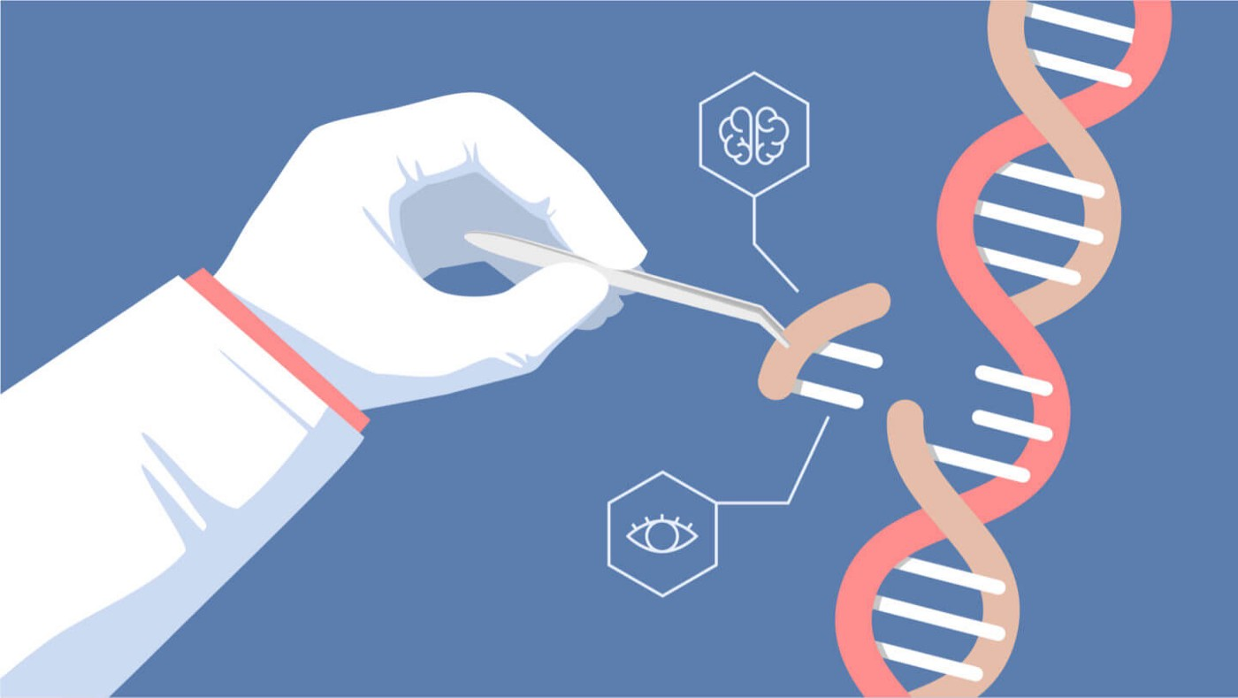
III. Công nghệ gene
1. Công nghệ DNA tái tổ hợp
a. Khái niệm
Nêu khái niệm công nghệ gene?
Trả lời
Công nghệ gene là các quy trình kĩ thuật liên quan đến việc nghiên cứu về sự biểu hiện gene, chỉnh sửa gene và chuyển gene, từ đó, có thể tạo ra các tế bào, cơ thể sinh vật có hệ gene biểu hiện những tính trạng mong muốn

Slide 54
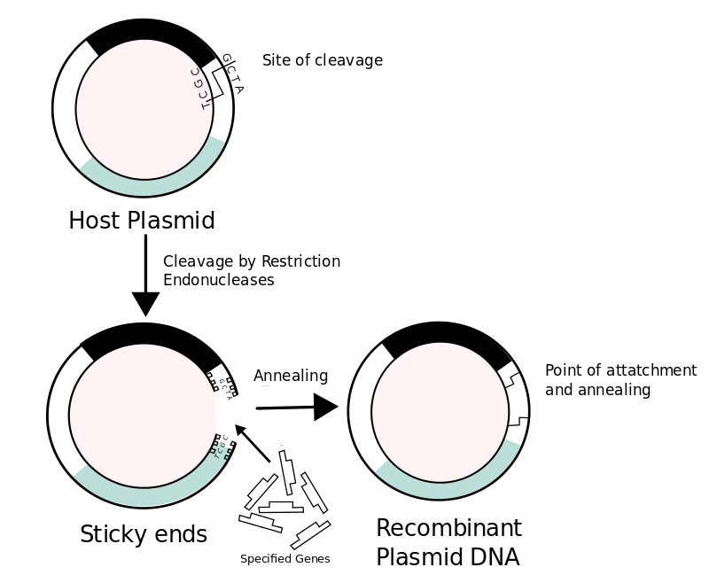
III. Công nghệ gene
1. Công nghệ DNA tái tổ hợp
a. Khái niệm
Nêu khái niệm công nghệ DNA tái tổ hợp?
Trả lời
Công nghệ DNA tái tổ hợp là quy trình kĩ thuật dựa trên nguyên lí tái tổ hợp DNA và biểu hiện gene, tạo ra sản phẩm là DNA tái tổ hợp và protein tái tổ hợp với số lượng lớn phục vụ cho đời sống con người

Slide 55
III. Công nghệ gene
1. Công nghệ DNA tái tổ hợp
a. Khái niệm
Nêu vai trò của công nghệ DNA tái tổ hợp?
Trả lời
Công nghệ DNA tái tổ hợp đóng vai trò quan trọng trong nhiều lĩnh vực khác nhau như tạo protein tái tổ hợp phục vụ cho y học hoặc xử lí ô nhiễm môi trường, nghiên cứu chức năng của gene,...

Slide 56
III. Công nghệ gene
1. Công nghệ DNA tái tổ hợp
a. Nguyên lí
Nêu nguyên lí công nghệ DNA tái tổ hợp?
Trả lời
Công nghệ DNA tái tổ hợp được thực hiện dựa trên:
- Nguyên lí tài tổ hợp DNA là sự dụng hợ giữa hai hay nhiều đoạn DNA gắn với nhau tại ra phân tử DNA tái tổ hợp
- Nguyên lí biểu hiện gene là thông tin mã hóa trình tự amino acid trên gene được biểu hiện thành protein trong tế bòa sống thông qua cơ chế phiên mã và dịch mã

Slide 57
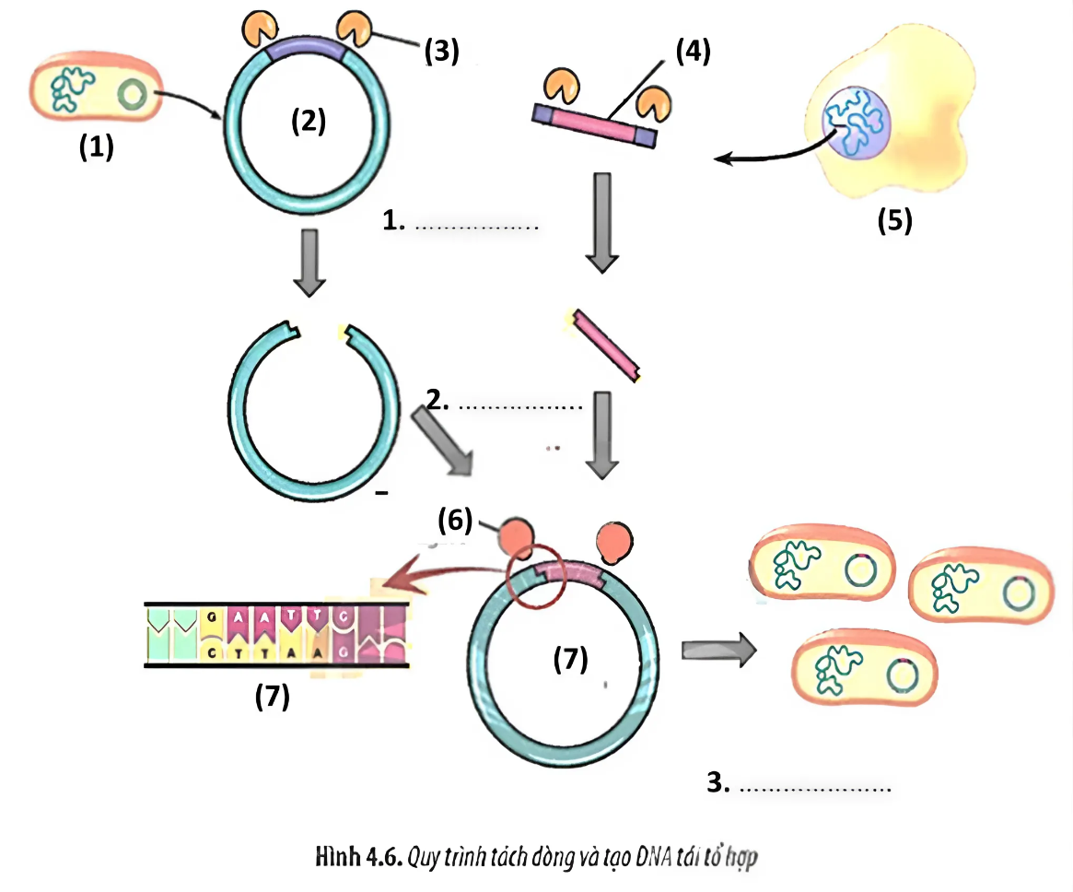
III. Công nghệ gene
1. Công nghệ DNA tái tổ hợp
b. Nguyên lí
Học sinh thảo luận nhóm, hoàn thành hình sau
Tế bào nhận
Enzyme cắt giới hạn
Enzyme ligase
plasmid
Gene cần chuyển
Các trình tự ở đầu dính của plasmid và gene cần chuyển liên kết bổ sung
DNA tái tổ hợp

Slide 58
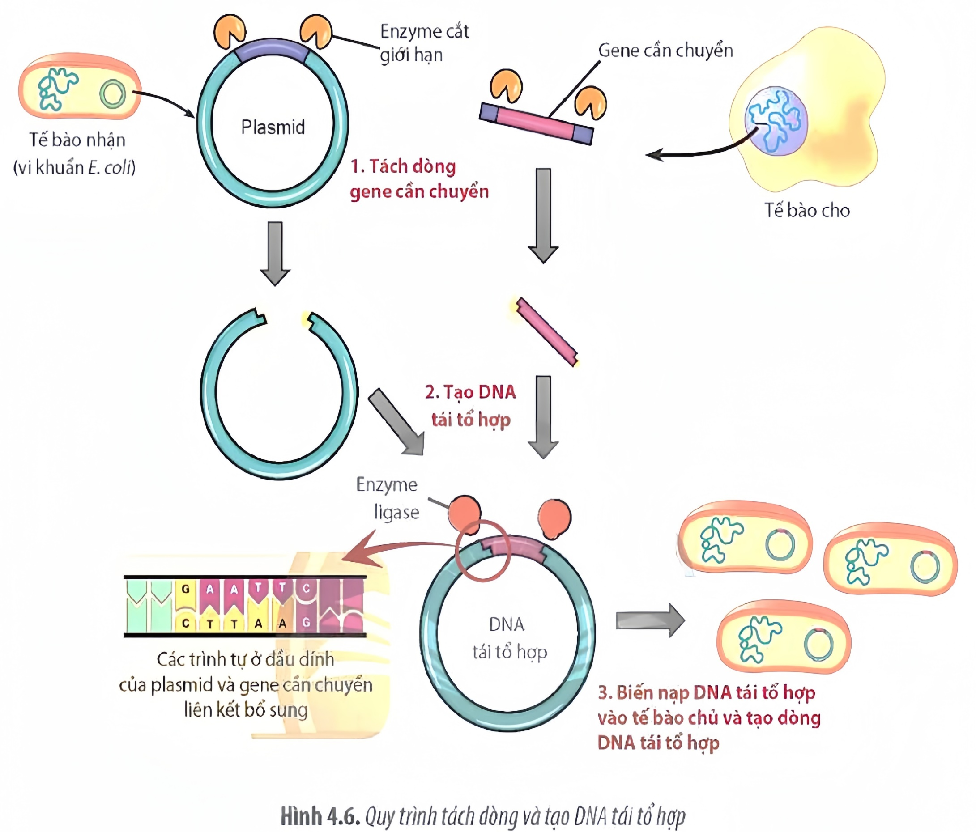
III. Công nghệ gene
1. Công nghệ DNA tái tổ hợp
b. Nguyên lí
Trả lời
Bước 1: Tách dòng và tạo DNA tái tổ hợp

Slide 59
III. Công nghệ gene
1. Công nghệ DNA tái tổ hợp
b. Nguyên lí
Trả lời
Bước 2: Biểu hiện gene và phân tích biểu hiện gene
Sử dụng vector biểu hiện gene trong quy trình tạo DNA tái tổ hợp. Tế bào chủ mang DNA tái tổ hợp được nuôi cấy trong môi trường thích hợp nhằm tạo điều kiện cho gene chuyển được biểu hiện.
Để nhận biết được tế bào vi khuẩn nào có chứa DNA tái tổ hợp, có thể phân tích sự có mặt và hợp nhất của gene chuyển trong tế bào chủ bằng kĩ thuật PCR hoặc lai phân tử. Sau quá trình biểu hiện gene, protein tái tổ hợp được tách chiết từ các dòng tế bào chủ và được kiểm tra bằng phương pháp điện di.

Slide 60
III. Công nghệ gene
1. Công nghệ DNA tái tổ hợp
b. Nguyên lí
Trả lời
Bước 3: Sản xuất protein tái tổ hợp
Sau khi được thu nhận, người ta tiến hành đánh giá chất lượng protein tái tổ hợp về đặc tính và chức năng so với protein tự nhiên. Cuối cùng, protein tái tổ hợp được đưa vào sản xuất ở các quy mô công nghệ khác nhau (quy mô phòng thí nghiệm, quy mô công nghiệp,...).

Slide 61
III. Công nghệ gene
1. Công nghệ DNA tái tổ hợp
c. Một số thành tựu
Hãy cho biết công nghệ DNA tái tổ hợp được ứng dụng trong những lĩnh vực nào. Cho ví dụ
Trả lời
Công nghệ DNA tái tổ hợp đã tạo được các dòng vi sinh vật tái tổ hợp ứng dụng để sản xuất các sản phẩm như chế phẩm sinh học và thuốc chữa bệnh, xử lí chất thải, chẩn đoán bệnh di truyền, định danh và xác định quan hệ họ hàng giữa các loài sinh vật,...

Slide 62
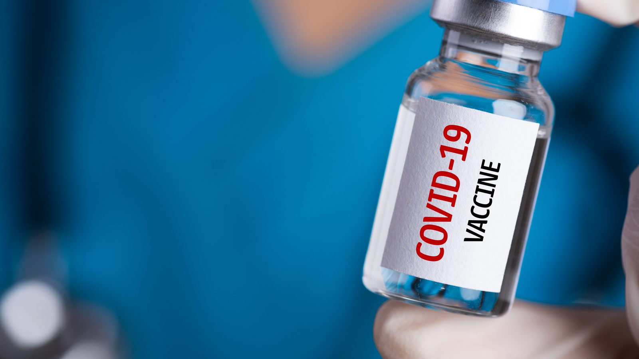
III. Công nghệ gene
1. Công nghệ DNA tái tổ hợp
c. Một số thành tựu
Trả lời
Ứng dụng công nghệ DNA tái tổ hợp giúp tiết kiệm được chi phí cũng như phù hợp với các nguyên lí về đạo đức sinh học trong việc sử dụng sinh vật để nghiên cứu, sản xuất.
Một số loại vaccine Covid 19 được sản suất nhờ công nghệ tái tổ hợp như: Novavax (Nuvaxovid), Vaccine phòng COVID-19 của Medicago

Slide 63
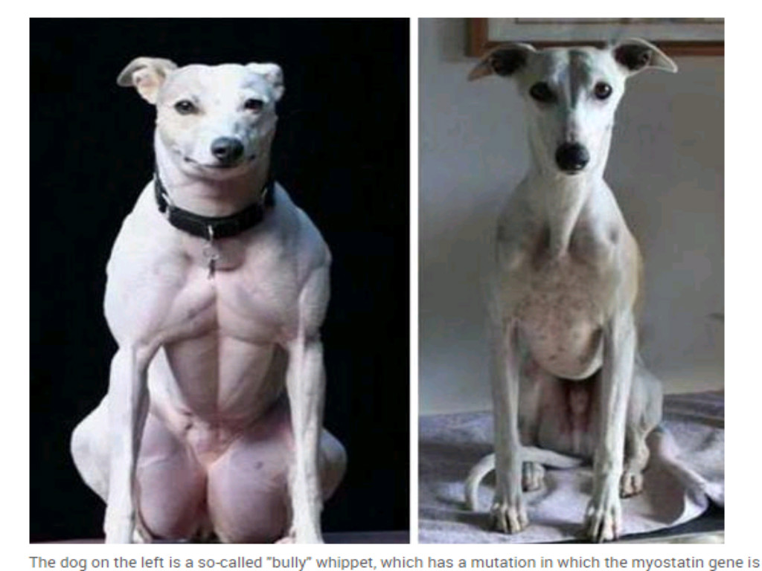
III. Công nghệ gene
2. Tạo thực vật và động vật biến đổi gene
Sinh vật biến đổi gene là gì?
Trả lời
Sinh vật biến đổi gene là các sinh vật chứa gene ngoại lai (gene có nguồn gốc từ một cá thể khác, có thể cùng loài hoặc khác loài) trong hệ gene, gene ngoại lai có thể gắn vào những vị trí khác nhau trên nhiễm sắc thể.
Giống chó đã được biến đổi gene

Slide 64
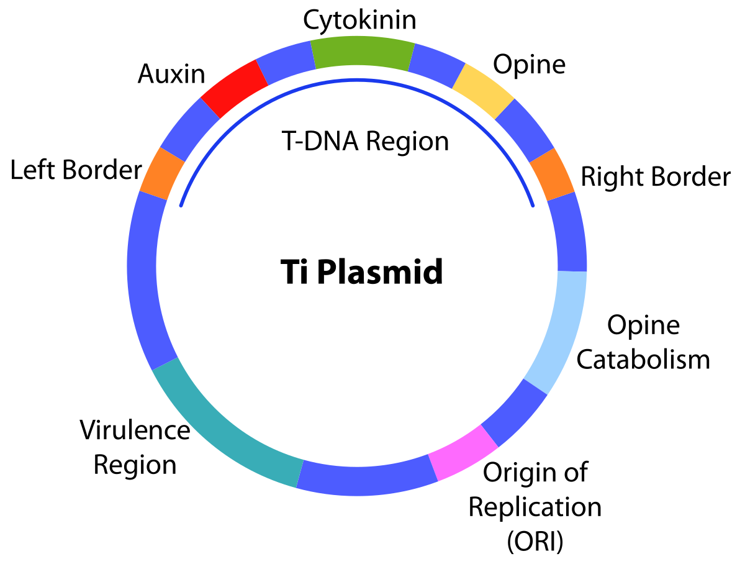
III. Công nghệ gene
2. Tạo thực vật và động vật biến đổi gene
Nêu nguyên lí và một số thành tựu ở thực vật biến đổi gene biến đổi gene
Trả lời
Nguyên lí: Thực vật biến đổi gene
Vector được sử dụng phổ biến là Ti plasmid (đã làm mất khả năng gây bệnh) có nguồn gốc từ vi khuẩn đất Agrobacterium tumefaciens, có thể dùng súng bắn gene, chuyển gene trực tiếp qua ống phấn, vi tiêm ở tế bào trần, dùng virus,...

Slide 65
III. Công nghệ gene
2. Tạo thực vật và động vật biến đổi gene
Trả lời
Nguyên lí: Thực vật biến đổi gene
Việc chuyển plasmid tái tổ hợp vào tế bào thực vật có thể tiến hành theo hai phương pháp:
(1) Biến nạp vào tế bào thực vật nuôi cấy nhờ xung điện,
(2) Chuyển plasmid tái tổ hợp vào trở lại vi khuẩn A. tumefaciens rồi cho vi khuẩn lây nhiễm vào tế bào thực vật nuôi cấy hoặc trực tiếp vào cây.

Slide 66
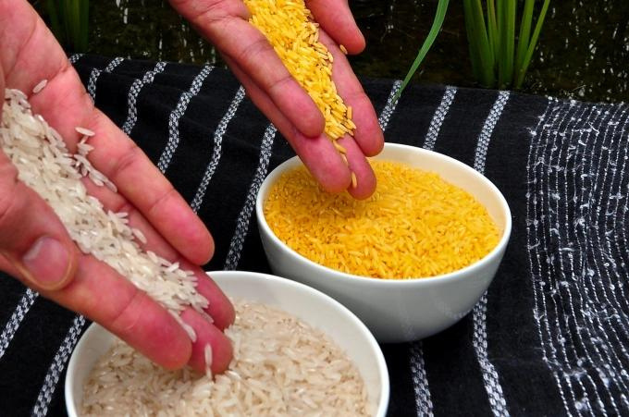
III. Công nghệ gene
2. Tạo thực vật và động vật biến đổi gene
Trả lời
Thành tựu: Thực vật biến đổi gene
Tạo giống cà chua chuyển gene kháng virus, giống lúa vàng chuyển gene tổng hợp B-carotene, sâm đất chuyển gene sản xuất nhóm chất flavonoid được dùng để điều trị bệnh,...
Gạo vàng chứa B-carotene cung cấp vitamin A

Slide 67
III. Công nghệ gene
1. Công nghệ DNA tái tổ hợp
c. Một số thành tựu
Nêu nguyên lí và một số thành tựu ở động vật biến đổi gene
Trả lời
Nguyên lí: Động vật biến đổi gene
Có thể dùng phương pháp vi tiêm hoặc sử dụng virus, tế bào trứng, tinh trùng, tế bào gốc phôi,... như một loại vector để chuyển gene. Ở động vật, việc chuyển gene có thể tiến hành ở tế bào soma hoặc tế bào sinh dục, tuy nhiên, hiện nay chỉ mới áp dụng ở tế bào soma vì chuyển gene vào tế bào sinh dục có thể ảnh hưởng đến khả năng sinh sản.

Slide 68
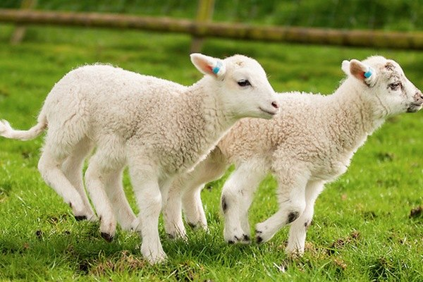
III. Công nghệ gene
2. Tạo thực vật và động vật biến đổi gene
Trả lời
Thành tựu: Động vật biến đổi gene
Tạo giống cừu chuyển gene tổng hợp được huyết thanh và a-1-antitrypsin ở người chữa bệnh khí thủng phổi (emphysema); dê chuyển gene sản xuất sữa chứa protein CFTR chữa bệnh u xơ nang;...

Slide 69

TÓM TẮT BÀI HỌC
Hệ gene là toàn bộ trình tự các nucleotide trên DNA có trong tế bào của cơ thể sinh vật. Mỗi sinh vật có hệ gene đặc trưng về kích thước, số lượng gene và tổ chức hệ gene.
Đột biến gene là những biến đổi trong cấu trúc của gene, liên quan đến một cặp nucleotide hoặc một số cặp nucleotide. Các dạng đột biến điểm gồm: mất hoặc thêm môt cặp nucleotide, thay thế cặp nucleotide.
Đột biến gene có vai trò quan trọng trong tiến hóa, chọn giống và nghiên cứu di truyền.
Sinh vật biến đổi gene là các sinh vật chứa gene ngoại lai trong hệ gene, được tạo ra nhờ kĩ thuật chuyển gene. Chuyển gene (biến nạp di truyền) là kỹ thuật biến nạp gene ngoại lai vào dòng tế bào mô chủ, sau đó cho dòng tế bào mô chủ tái sinh thành sinh vật biến đổi gene.

Slide 70


HOẠT ĐỘNG LUYỆN TẬP
(1) Tại sao việc giải mã thành công hệ gene người đã mở ra nhiều triển vọng trong việc bảo vệ sức khoẻ con người?

Slide 71
Trả lời
(1) Việc giải mã thành công hệ gene người đã mở ra nhiều triển vọng trong việc bảo vệ sức khoẻ con người vì nó cung cấp cho chúng ta một hiểu biết sâu hơn về cấu trúc và chức năng của gene. Điều này cho phép chúng ta nghiên cứu và hiểu rõ hơn về các bệnh di truyền và cơ chế di truyền của chúng. Cụ thể, giải mã genoma con người đã giúp chúng ta:
1. Chẩn đoán và điều trị bệnh: Hiểu rõ hơn về gen giúp chúng ta phát hiện và chẩn đoán các bệnh di truyền một cách chính xác hơn. Điều này cho phép chúng ta phát triển các phương pháp điều trị tốt hơn và cá nhân hóa điều trị dựa trên thông tin gen của mỗi người

Slide 72
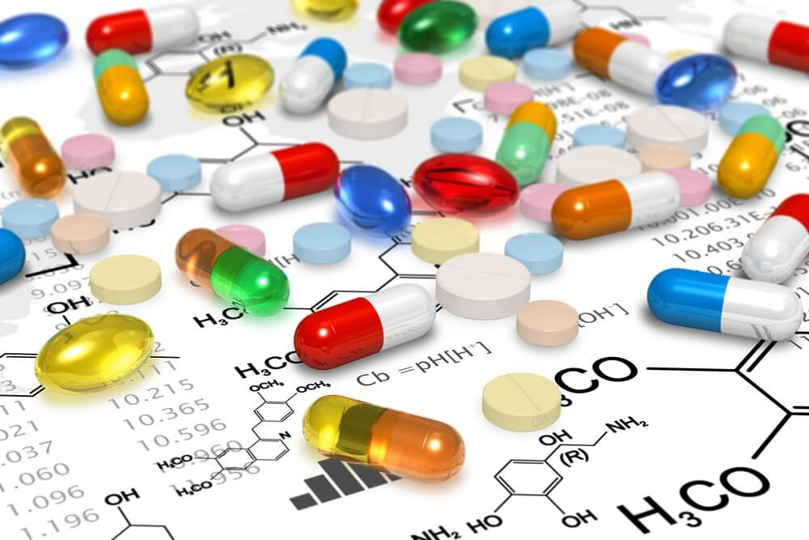
Trả lời
2. Phòng ngừa bệnh: Hiểu rõ hơn về gen giúp chúng ta xác định các yếu tố nguy cơ di truyền và đưa ra các biện pháp phòng ngừa để giảm nguy cơ mắc các bệnh di truyền.
3. Phát triển dược phẩm: Hiểu rõ hơn về gen giúp chúng ta phát triển các loại thuốc mới và cá nhân hóa điều trị dựa trên thông tin gen của mỗi người. Điều này giúp tăng hiệu quả điều trị và giảm tác dụng phụ.

Slide 73
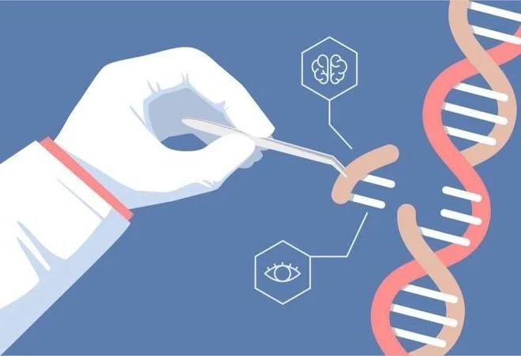
Trả lời
4. Nghiên cứu và phát triển công nghệ gen: Hiểu rõ hơn về gen giúp chúng ta nghiên cứu và phát triển công nghệ gen như chỉnh sửa gen, gen hóa, và phân tích gen. Điều này mở ra cơ hội để điều chỉnh và cải thiện các tính chất di truyền của con người.
Tóm lại, giải mã thành công hệ gene người đã mang lại nhiều triển vọng trong việc bảo vệ sức khoẻ con người bằng cách cung cấp hiểu biết sâu hơn về gen và cho phép chúng ta áp dụng kiến thức này vào việc chẩn đoán, điều trị, phòng ngừa và phát triển dược phẩm.

Slide 74
HOẠT ĐỘNG LUYỆN TẬP
(2) Đột biến gene diễn ra theo hướng nào ít làm biến đổi chuỗi polypeptide nhất? Giải thích?

Slide 75
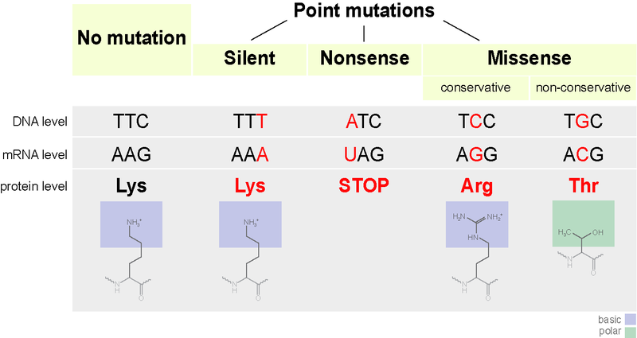
Trả lời
(2) Trong các loại đột biến gene, đột biến đồng nghĩa (đột biến câm, đột biến im lặng) là loại ít làm biến đổi chuỗi polypeptide nhất. Đột biến đồng nghĩa xảy ra khi có một thay đổi trong DNA nhưng không gây ra sự thay đổi trong chuỗi polypeptide. Điều này xảy ra khi thay đổi trong DNA không ảnh hưởng đến mã RNA hoặc mã RNA không thay đổi cách dịch mã thành chuỗi polypeptide.

Slide 76
HOẠT ĐỘNG LUYỆN TẬP
(3) Công nghệ gene có vai trò như thế nào đối với đời sống con người?

Slide 77
Trả lời
(3) Công nghệ gene đóng vai trò quan trọng trong nhiều khía cạnh của đời sống con người. Dưới đây là một số vai trò quan trọng của công nghệ gene:
1. Chẩn đoán bệnh: Công nghệ gene cho phép chẩn đoán các bệnh di truyền và các bệnh ung thư dựa trên phân tích gen. Điều này giúp xác định nguyên nhân gốc rễ của bệnh và đưa ra phương pháp điều trị phù hợp.
2. Điều trị bệnh: Công nghệ gene có thể được sử dụng để điều trị một số bệnh di truyền. Ví dụ, kỹ thuật chỉnh sửa gen CRISPR-Cas9 có thể được sử dụng để sửa đổi gen bất thường gây ra bệnh.

Slide 78
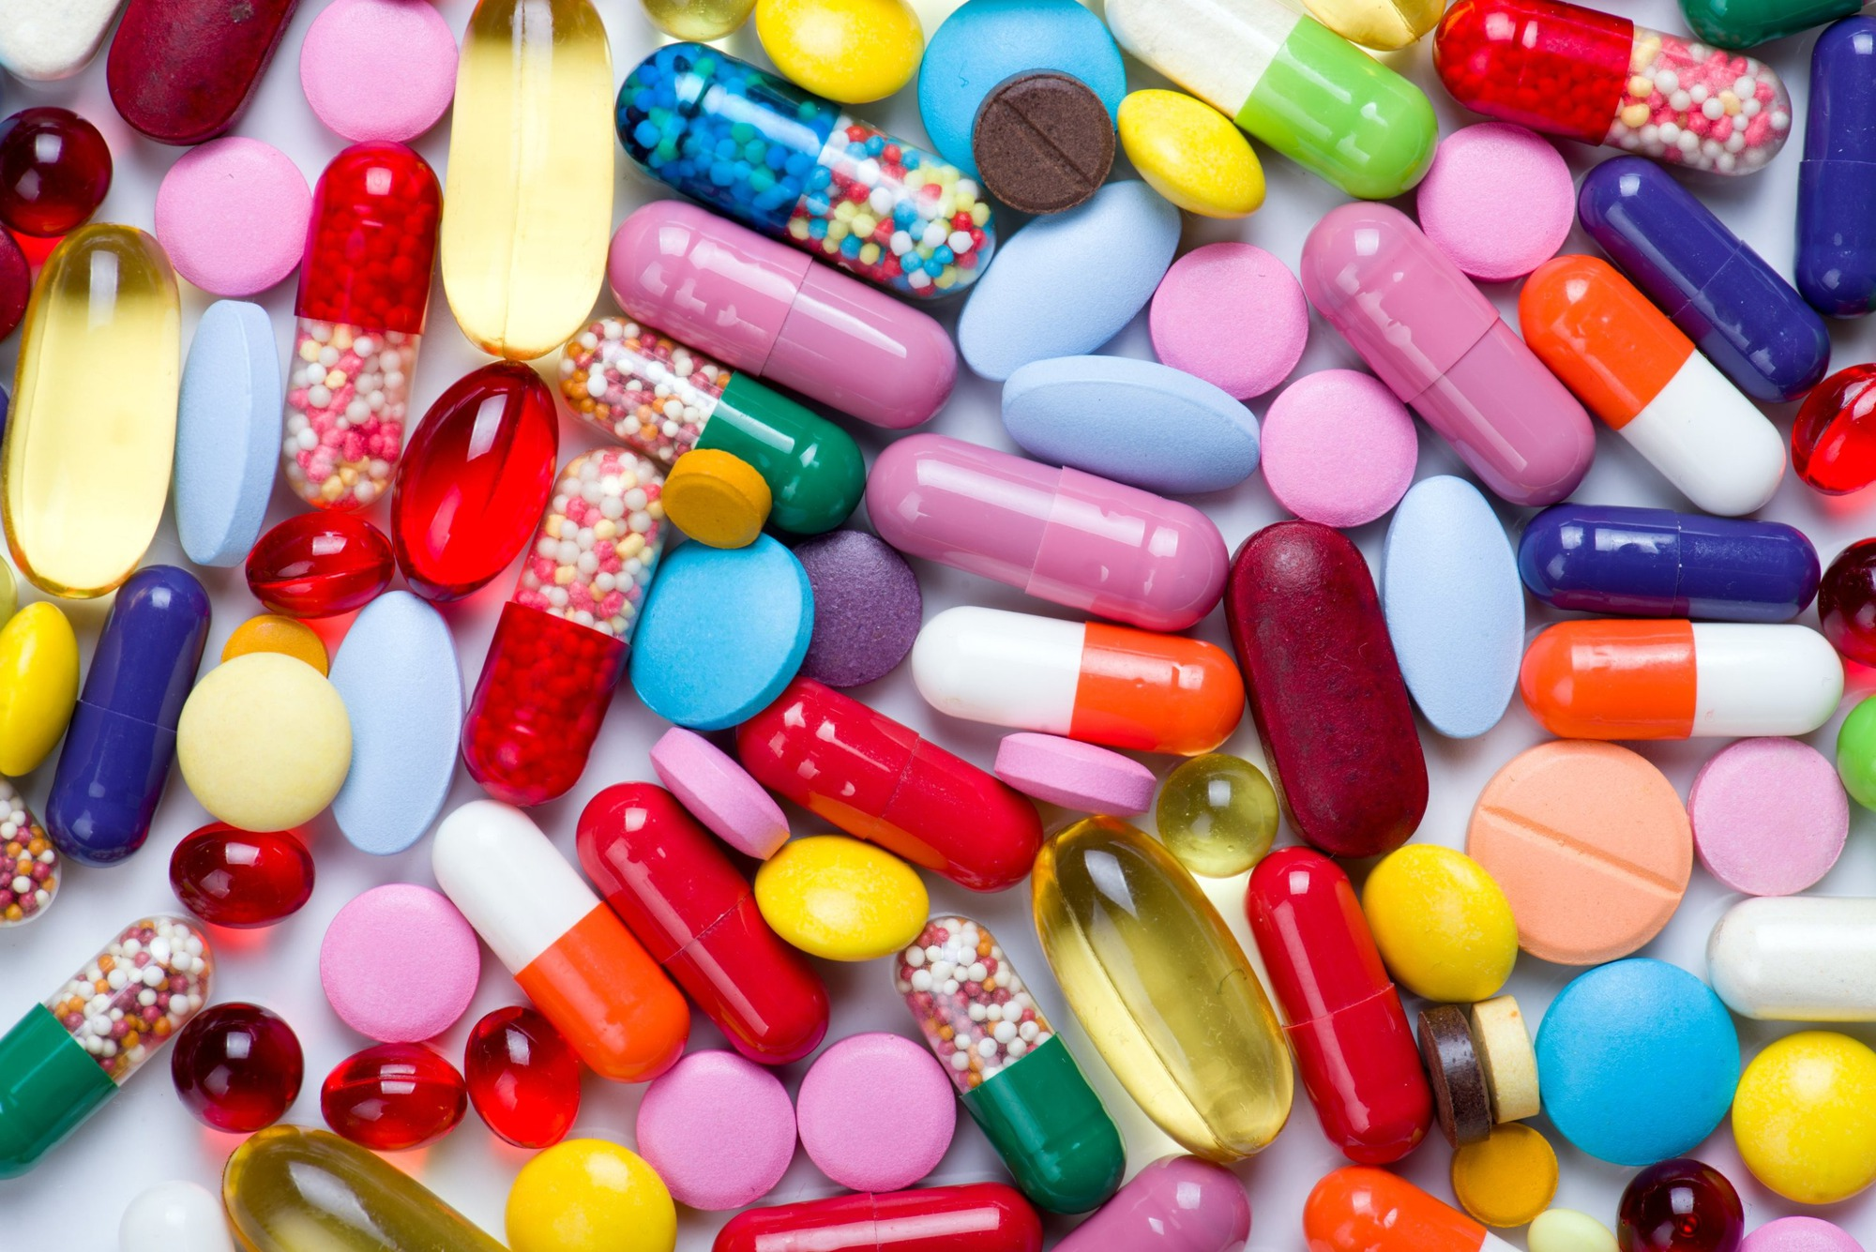
Trả lời
3. Nghiên cứu gen: Công nghệ gene cho phép các nhà nghiên cứu nghiên cứu và hiểu rõ hơn về cấu trúc và chức năng của gen. Điều này giúp chúng ta có được kiến thức sâu hơn về di truyền học và cơ chế hoạt động của các bệnh.
4. Phát triển thuốc: Công nghệ gene cung cấp thông tin quan trọng về cơ chế hoạt động của các bệnh, từ đó giúp phát triển các loại thuốc mới và hiệu quả hơn.

Slide 79
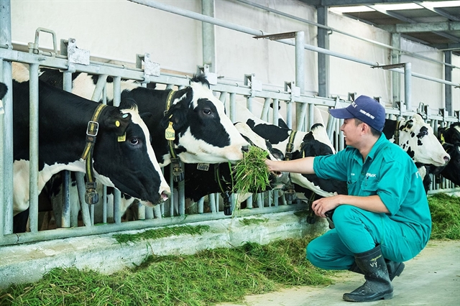
Trả lời
5. Nông nghiệp và chăn nuôi: Công nghệ gene có thể được sử dụng để cải thiện cây trồng và động vật nuôi, từ đó tăng năng suất và kháng bệnh.
Tuy nhiên, công nghệ gene cũng đặt ra một số thách thức đạo đức và định chế, bao gồm quyền riêng tư và an ninh gen, đạo đức trong việc chỉnh sửa gen, và phân phối công bằng của các ứng dụng công nghệ gene.

Slide 80




BÀI TẬP TRẮC NGHIỆM
Câu 1. Thể đột biến là:
A. Cơ thể mang đột biến gene đó biểu hiện ra kiểu hình trội
B. Cơ thể mang đột biến gene đó biểu hiện ra kiểu hình lặn
C. Cơ thể mang đột biến gene đó biểu hiện ra kiểu hình trung gian
D. Cơ thể mang đột biến gene đó biểu hiện ra kiểu hình

Slide 81
BÀI TẬP TRẮC NGHIỆM
Câu 2. Căn cứ vào trình tự của các nucleotide trước và sau đột biến của đoạn gene sau, hãy cho biết dạng đột biến:
Trước đột biến: A T T G X X T X X A A G A X T
T A A X G G A G G T T X T G A
Sau đột biến : A T T G X X T A X A A G A X T
T A A X G G A T G T T X T G A
A. Mất một cặp nucleotide
B. Thêm một cặp nucleotide
C. Thay một cặp nucleotide
D. Đảo vị trí một cặp nucleotide

Slide 82
BÀI TẬP TRẮC NGHIỆM
Câu 3. Đột biến thay thế cặp nucleotide này bằng cặp nucleotide khác nhưng trình tự amino acid vẫn không bị thay đổi mà chỉ thay đổi số lượng chuỗi polipeptid được tạo ra. Nguyên nhân là do:
A. Đột biến xảy ra ở vùng kết thúc
B. Mã di truyền có tính thoái hóa
C. Đột biến xảy ra ở vùng promoter.
D. Đột biến xảy ra ở vùng intron

Slide 83
BÀI TẬP TRẮC NGHIỆM
Câu 4. Đột biến ở vị trí nào trong gene làm cho quá trình dịch mã không thực hiện được ?
A. Đột biến ở mã mở đầu.
B. Đột biến ở bộ ba ở giữa gene.
C. Đột biến ở mã kết thúc.
D. Đột biến ở bộ ba giáp mã kết thúc.

Slide 84
BÀI TẬP TRẮC NGHIỆM
Câu 5. Dạng đột biến nào sau đây làm cho alene đột biến tăng 2 liên kết hydrogen?
A. Mất 2 cặp A - T
B. Thêm 1 cặp G - X
C. Thêm 1 cặp A - T.
D. Mất 1 cặp A - T.

Slide 85
BÀI TẬP TRẮC NGHIỆM
Câu 6. Đột biến gene xảy ra ở sinh vật nào?
A. Sinh vật nhân sơ
B. Sinh vật nhân thực đa bào.
C. Sinh vật nhân thực đơn bào.
D. Tất cả các loài sinh vật.

Slide 86
BÀI TẬP TRẮC NGHIỆM
Câu 7. Đột biến gene có thể làm xuất hiện
A. Các alene mới
B. Các tế bào mới
C. Các NST mới
D. Các tính trạng mới

Slide 87
BÀI TẬP TRẮC NGHIỆM
Câu 8. Tại sao đột biến gene có tần số thấp nhưng lại thường xuyên xuất hiện trong quần thể giao phối?
A. Vì vốn gene trong quần thể rất lớn
B. Vì gene có cấu trúc kém bền vững.
C. Vì tác nhân gây đột biến rất nhiều.
D. Vì NST bắt cặp và trao đổi chéo trong nguyên phân

Slide 88
BÀI TẬP TRẮC NGHIỆM
Câu 9. Khi nói về đột biến gene, có bao nhiêu phát biểu sau đây đúng?
I. Nucleotide kết cặp sai trong quá trình nhân đôi ADN gây đột biến thay thế cặp nucleotide
II. Đột biến gene tạo ra các alene mới làm phong phú vốn gene của quần thể.
III. Đột biến điểm là dạng đột biến liên quan đến một đoạn nhiễm sắc thể.
IV. Đột biến gene tạo ra nguồn nguyên liệu sơ cấp chủ yếu cho tiến hóa.
V. Mức độ gây hại của alene đột biến phụ thuộc vào tổ hợp gene và điều kiện môi trường.
VI. Hóa chất 5-brom uraxin gây đột biến thay thế cặp G-X thành cặp A-T.
A. 3
C. 5
B. 4
D. 6

Slide 89
Câu 10. Gene A có chiều dài 476nm và có 3400 liên kết hydrogen bị đột biến thành alene a. Cặp gene Aa tự nhân đôi liên tiếp hai lần tạo ra các gene con. Trong 2 lần nhân đôi, môi trường nội bào đã cung cấp 4803 nucleotide loại adenine và 3597 nucleotide loại guanine. Dạng đột biến đã xảy ra với gene A là:
A. Thay thế một cặp G-X bằng cặp A-T
B. Thay thế một cặp A-T bằng cặp G-X
C. Mất một cặp A-T
D. Mất một cặp G-X

Slide 90
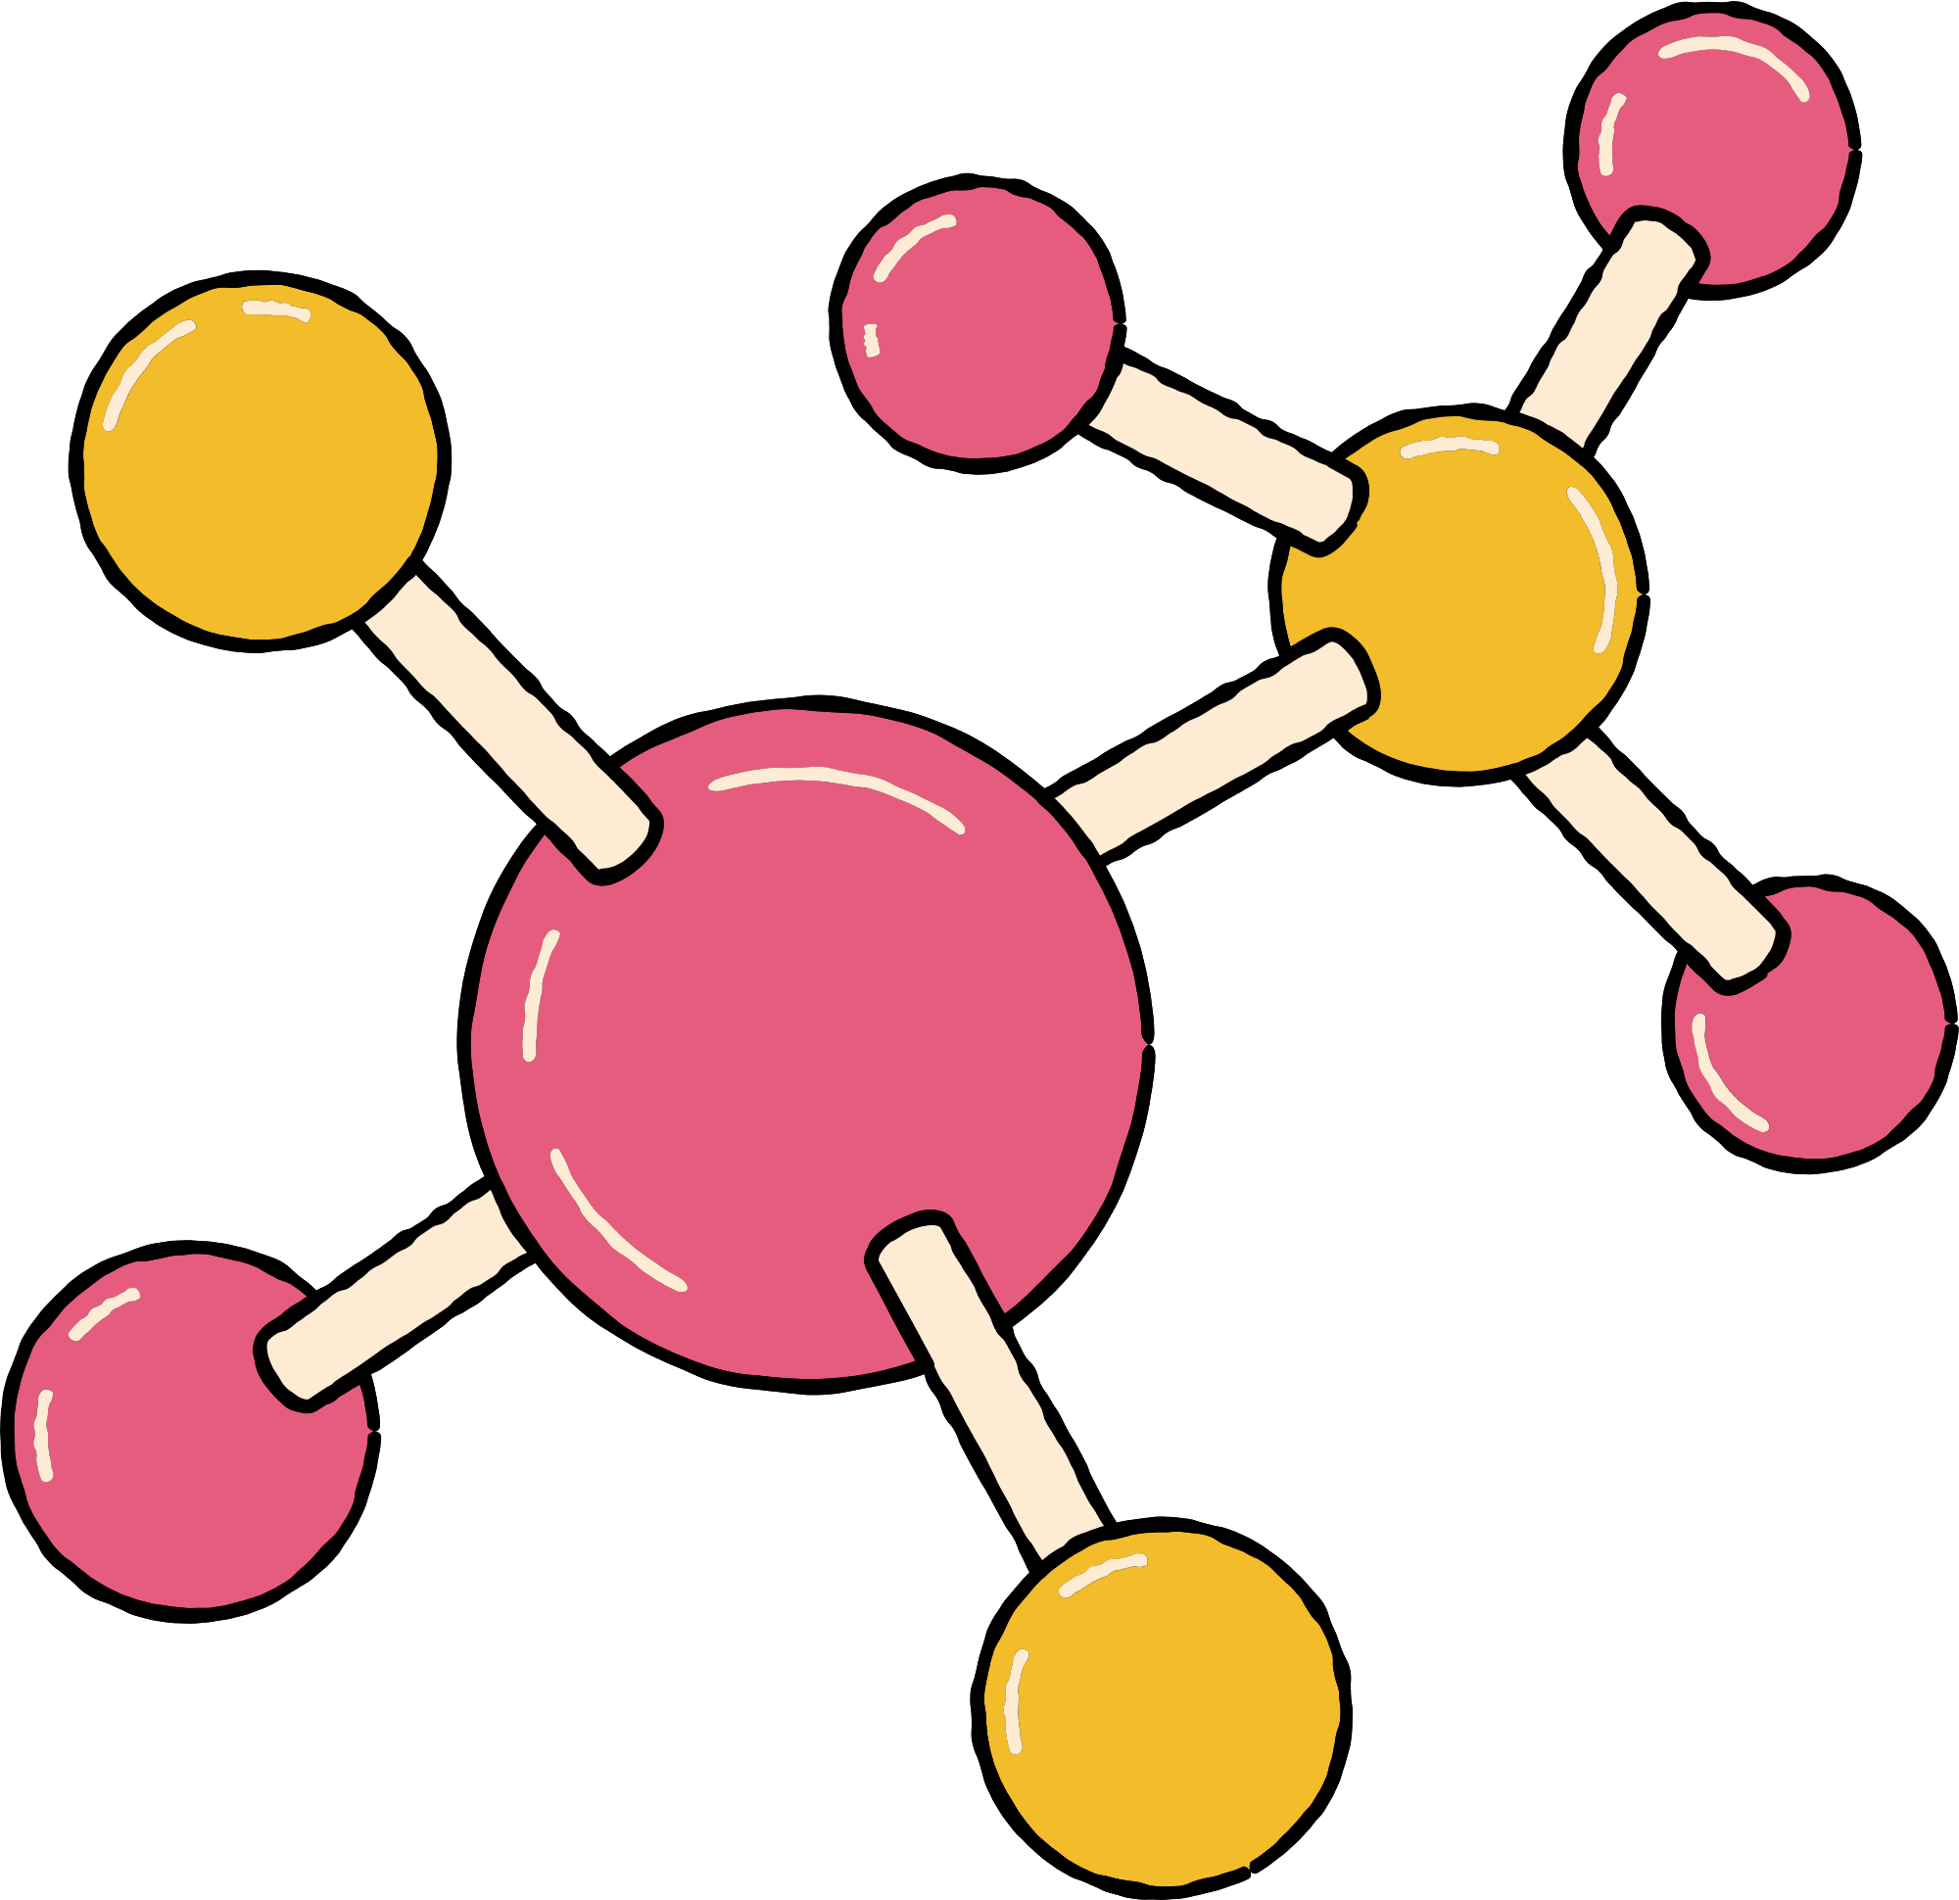

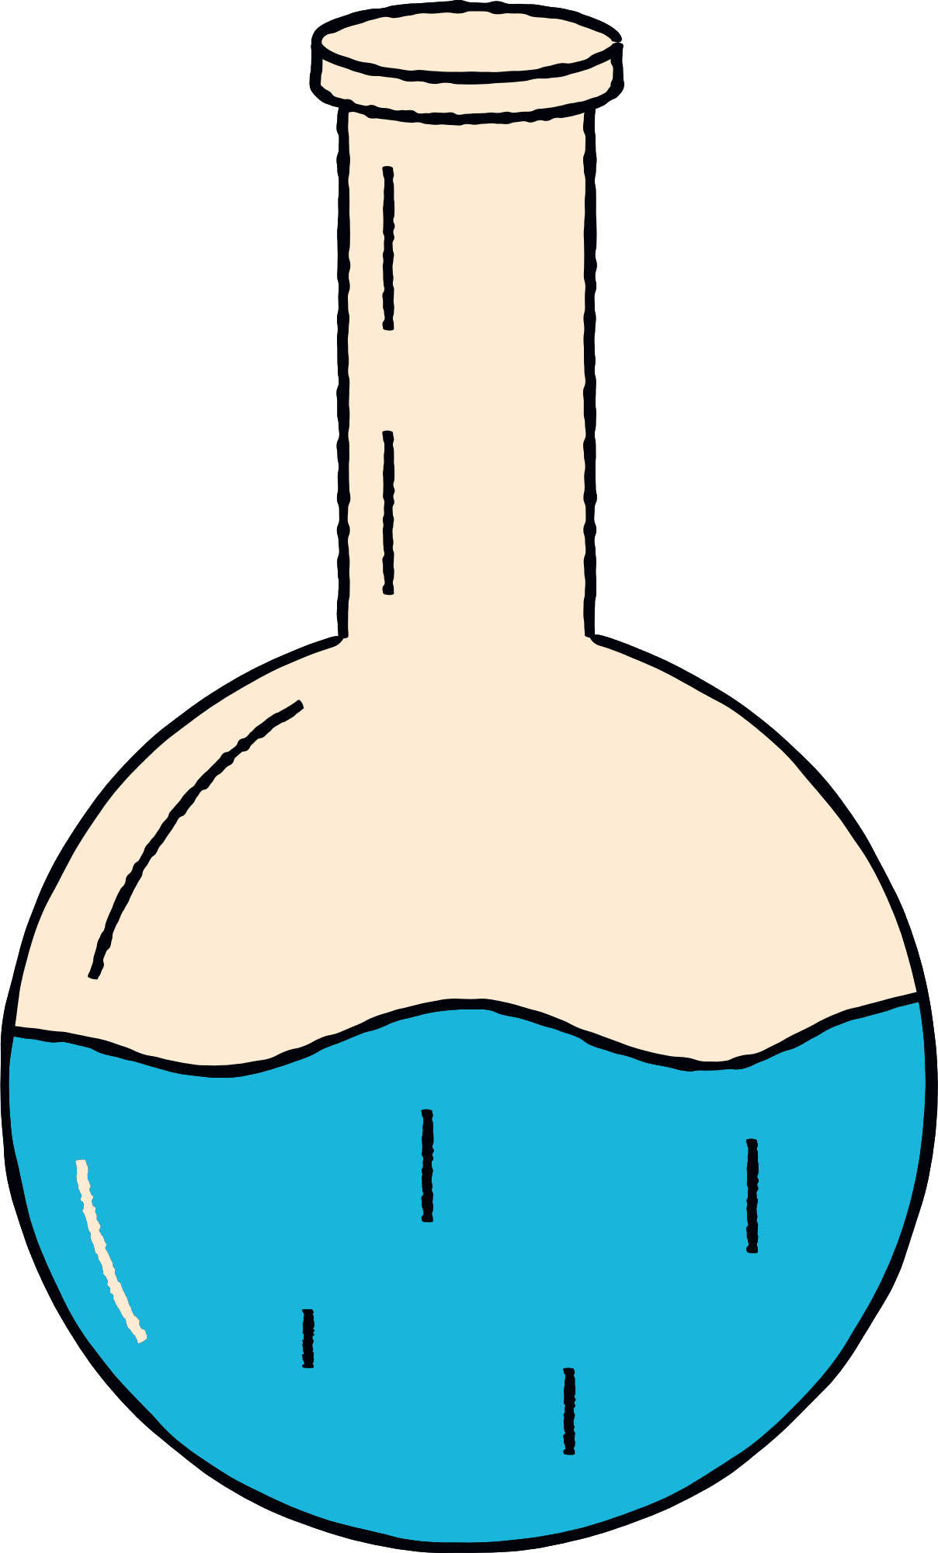

BÀI TẬP VỀ NHÀ
(1) Một số virus có thể chèn hệ gene của chúng vào hệ gene người, gây đột biến gene và gây ra nhiều bệnh hiểm nghèo, trong đó có một số loại ung thư. Hãy cho biết các biện pháp phòng tránh đột biến gene ở người gây nên bởi một số loại virus như virus viêm gan B?
(2) Theo em, việc tạo giống sinh vật biến đổi gene có trái với đạo đức sinh học không? Tại sao? Quan điểm của em như thế nào về việc sản xuất và sử dụng sản phẩm bién đổi gene?

Slide 91








DẶN DÒ VỀ NHÀ
- Ôn lại kiến thức đã học
- Trả lời các câu hỏi SGK
- Làm bài tập SBT
- Đọc trước và trả lời các câu hỏi bài 5: CÔNG NGHỆ GENE

Slide 92


CÁM ƠN CÁC EM ĐÃ THEO DÕI BÀI HỌC
KẾT THÚC
Sinh học 12

Slide 93
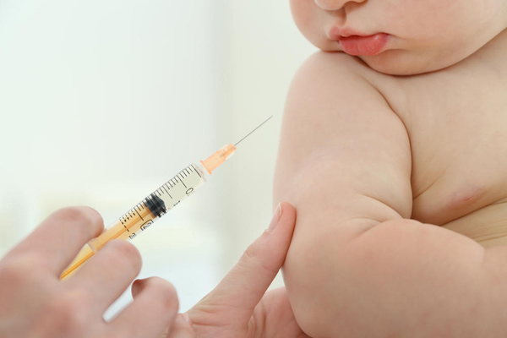
GỢI Ý KẾT QUẢ BÀI TẬP VỀ NHÀ
(1) Đột biến gene do virus gây ra có thể gây nên nhiều bệnh nguy hiểm, bao gồm cả ung thư. Để phòng tránh đột biến gene ở người gây ra bởi virus như virus viêm gan B, có một số biện pháp phòng ngừa quan trọng sau đây:
1. Tiêm chủng: Việc tiêm chủng đầy đủ và đúng lịch trình chống viêm gan B là biện pháp phòng ngừa quan trọng nhất. Viêm gan B là một bệnh truyền nhiễm do virus viêm gan B gây ra, và tiêm chủng có thể giúp cung cấp miễn dịch cho cơ thể chống lại virus và ngăn ngừa sự lây lan của nó.

Slide 94
GỢI Ý KẾT QUẢ BÀI TẬP VỀ NHÀ
2. Sử dụng biện pháp phòng ngừa lây nhiễm: Virus viêm gan B chủ yếu lây qua tiếp xúc với máu hoặc chất lỏng cơ thể của người nhiễm bệnh. Do đó, việc sử dụng biện pháp phòng ngừa lây nhiễm như sử dụng bao cao su khi quan hệ tình dục, không chia sẻ kim tiêm, vật cắt hoặc vật dụng cá nhân khác có thể giảm nguy cơ lây nhiễm virus.
3. Kiểm tra và chẩn đoán sớm: Đối với những người có nguy cơ cao nhiễm virus viêm gan B, như những người có tiếp xúc với người nhiễm bệnh hoặc sống trong khu vực có tỷ lệ nhiễm cao, kiểm tra và chẩn đoán sớm có thể giúp phát hiện bệnh sớm và áp dụng biện pháp điều trị kịp thời.

Slide 95
GỢI Ý KẾT QUẢ BÀI TẬP VỀ NHÀ
4. Hạn chế tiếp xúc với các chất gây ung thư khác: Một số chất gây ung thư khác như thuốc lá, hóa chất độc hại và tia tử ngoại cũng có thể gây đột biến gene và tăng nguy cơ mắc ung thư. Hạn chế tiếp xúc với những chất này có thể giảm nguy cơ đột biến gene và phát triển ung thư.
5. Tăng cường hệ miễn dịch: Một hệ miễn dịch mạnh có thể giúp ngăn chặn sự phát triển của virus và giảm nguy cơ đột biến gene. Để tăng cường hệ miễn dịch, hãy duy trì một lối sống lành mạnh, bao gồm chế độ ăn uống cân đối, vận động thể dục đều đặn và giảm stress.

Slide 96
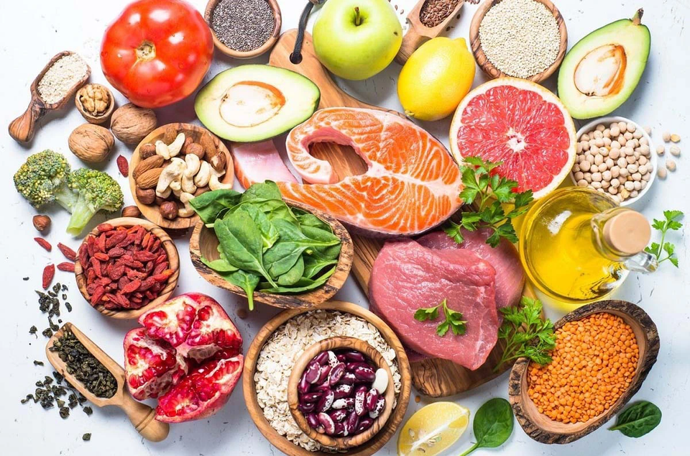
GỢI Ý KẾT QUẢ BÀI TẬP VỀ NHÀ
Lưu ý rằng việc tuân thủ các biện pháp phòng ngừa trên có thể giảm nguy cơ đột biến gene và phát triển ung thư do virus viêm gan B gây ra, nhưng không đảm bảo 100% ngăn ngừa. Việc thực hiện các biện pháp này cần được thảo luận và tuân thủ theo hướng dẫn của các chuyên gia y tế.

Slide 97
GỢI Ý KẾT QUẢ BÀI TẬP VỀ NHÀ
(2) Việc tạo giống sinh vật biến đổi gene không nhất thiết phải trái với đạo đức sinh học. Đạo đức sinh học là một lĩnh vực nghiên cứu đa chiều, và quan điểm về việc biến đổi gene có thể khác nhau tùy thuộc vào quan điểm cá nhân và giá trị đạo đức của mỗi người.
Một số người có quan điểm rằng việc biến đổi gene có thể mang lại nhiều lợi ích cho con người và môi trường. Công nghệ này có thể giúp cải thiện năng suất cây trồng, tăng khả năng chống chịu với các bệnh, sâu bọ và khí hậu biến đổi. Ngoài ra, việc biến đổi gene cũng có thể giúp tạo ra các loại thuốc và vắc-xin mới để điều trị các bệnh hiểm nghèo.

Slide 98
GỢI Ý KẾT QUẢ BÀI TẬP VỀ NHÀ
Tuy nhiên, một số người có quan điểm rằng việc biến đổi gene có thể mang lại những tác động không mong muốn và tiềm ẩn nguy cơ cho sức khỏe con người và môi trường. Các loại cây trồng biến đổi gene có thể gây ảnh hưởng đến đa dạng sinh học và gây tác động tiêu cực đến hệ sinh thái. Ngoài ra, việc sử dụng sản phẩm biến đổi gene cũng có thể gây tranh cãi về quyền lựa chọn và quyền biết thông tin của người tiêu dùng.
Quan điểm của mỗi người về việc sản xuất và sử dụng sản phẩm biến đổi gene có thể khác nhau. Để đưa ra quyết định đạo đức, chúng ta cần cân nhắc các yếu tố như lợi ích và rủi ro của công nghệ, tôn trọng quyền lựa chọn và quyền biết thông tin của người tiêu dùng, và đảm bảo rằng quá trình sản xuất và sử dụng sản phẩm biến đổi gene tuân thủ các quy định và quyền lực pháp luật.

Slide 99



DANH SÁCH VIDEO THAM KHẢO
Đột biến gene, ảnh hưởng của đột biến gene.

Slide 100
VIDEO số 1

